Slide 1
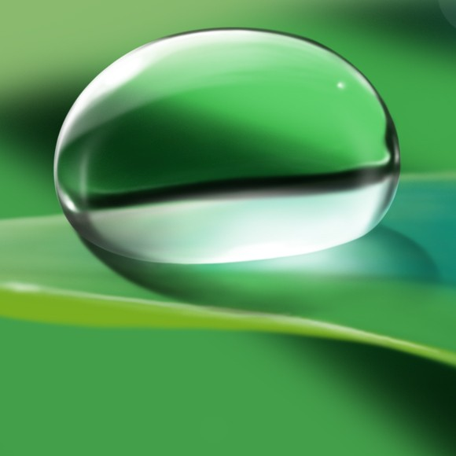
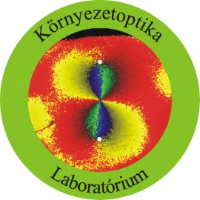
Megégetik-e napsütésben a leveleket a rájuk tapadt vízcseppek, avagy szabad-e déli verőfényben öntözni?
Horváth Gábor Környezetoptika Laboratórium, Biológiai Fizika Tanszék, Fizikai Intézet, Természettudományi Kar, Eötvös Loránd Tudományegyetem, Budapest

Slide 2
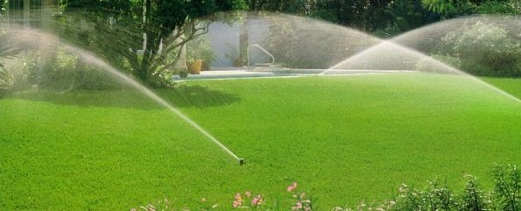
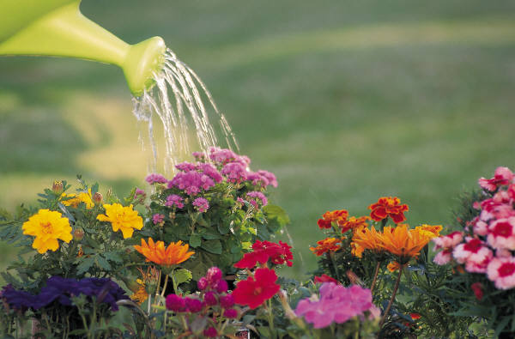
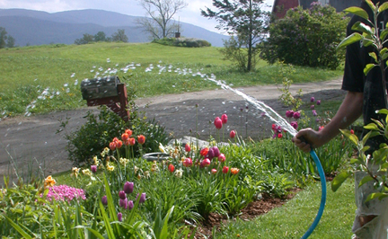

Slide 3
Kiégethetik-e a napsütötte vízcseppek a leveleket?
Két szélsőséges vélemény:
A levélégés fő okai a vízpermet, a trágyalé vagy különféle vegyszerek lehetnek, amelyek a lombozatra kerülnek meleg nyári időben. Ekkor az történik, hogy a levélen ülő vízcsepp úgy viselkedik, mint egy nagyítólencse – a napfényt a levélre fókuszálja, így az túlmelegszik, majd beég. Hasonlóan ahhoz, mint mikor egy nagyítólencsével megégetünk egy darab papírt. (http://www.searle.com.au/leafburn.htm)
Itt a meleg nyári idő, mikor az embereknek azt szokták ajánlani, hogy ne locsoljanak napsütésben. A legkézenfekvőbb ok, hogy ekkor túl nagy a párolgási vízveszteség. Olyan vélemények is hallhatók, hogy a napsütésben való öntözés megégeti a növényeket, mert a vízcseppek összegyűjtik a napfényt. […] Valóban megéghetnek a növények a vízcseppek miatt? Nem hiszem, hogy egy vízcsepp olyan hatékony nagyítólencse volna. Egy vízcsepp fókuszpontja határozottan a levél alatt van. Ahogy a levélen ülő csepp mérete csökken, a fókuszpontja fölfelé mozog, viszont kevesebb fényt tud összegyűjteni. Tehát én nem fogadom el a nagyítólencse elméletet. (http://www.cahe.nmsu.edu/ces/yard/1999/062899.html)

Slide 4
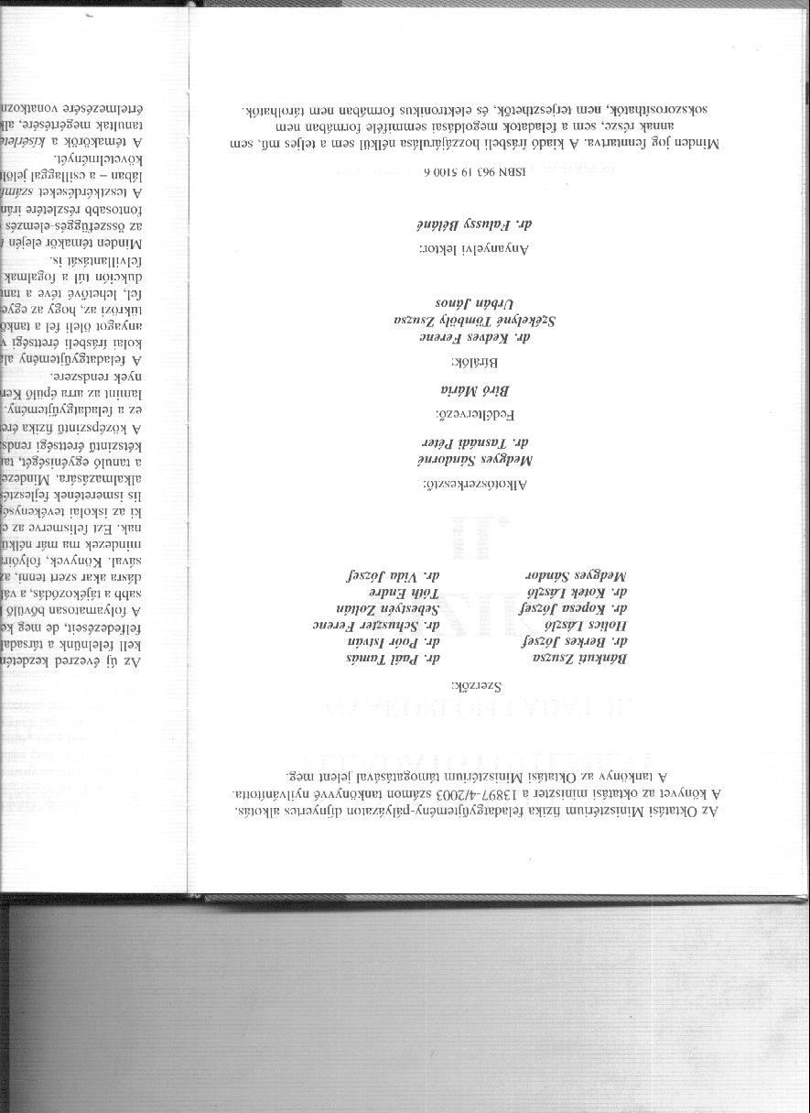
A diákok gyakran használják az egységes érettségi fizika feladatgyűjteményt a tanítási órákon és a házi feladatok elkészítése közben is. A 2152. feladat szövege.

Slide 5
2006. fizika érettségi feladatsor:
”Nyáron, déli napsütésben nem ajánlatos a kertben locsolni, mert „megégnek” a növények levelei. Az alábbi magyarázatok közül csak egy fogadható el, melyik?”
A) A gyorsan párolgó víz hirtelen lehűti a növényt. A fagyás tünetei megegyeznek az égésével.
B) A vízcseppek gyűjtőlencseként viselkednek, és a levelekre fókuszálják a napfényt.
C) Az elpárolgó víz forró gőze okoz „égési tüneteket”.

Slide 6
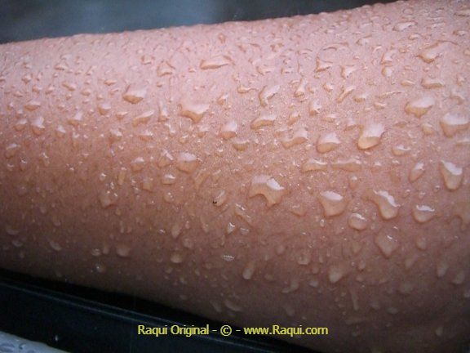
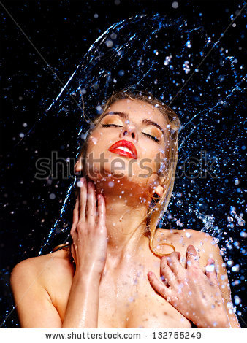

Slide 7
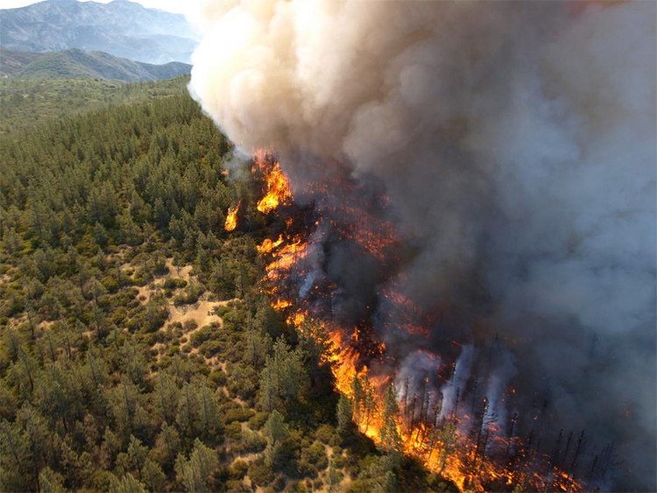

Slide 8
Internetes keresés
Megégetik-e a növényeket a hozzájuk tapadt napsütötte vízcseppek?
Igen:
kertészet, növényvédelem 77 % (N = 35)
bőrgyógyászat, kozmetika 89 % (N = 9)
erdészeti szakirodalom 100 % (N = 3)

Slide 9
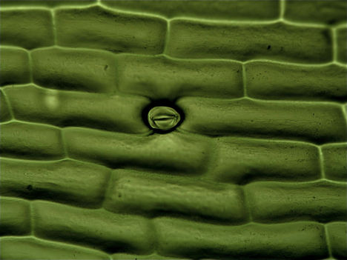
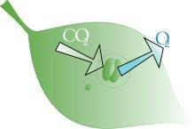
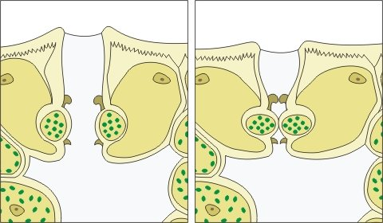
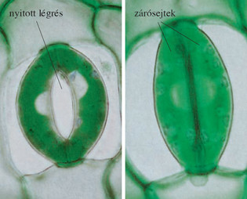
A növényi levelek felületi struktúrája nagyban befolyásolja a levélhez tapadt vízcseppek által a levéllemezre fókuszált napfény fiziológiai következményeit. Ha eső után a leveleket vékony vízréteg borítja, akkor a levelek mindaddig csak kevésbé képesek lélegezni, amíg el nem párolog róluk a víz, mivel a gázcserenyílásokat a víz elzárja. Hogy ezt elkerüljék, bizonyos növények hatékony módszereket fejlesztettek ki a víz lepergetésére.

Slide 10
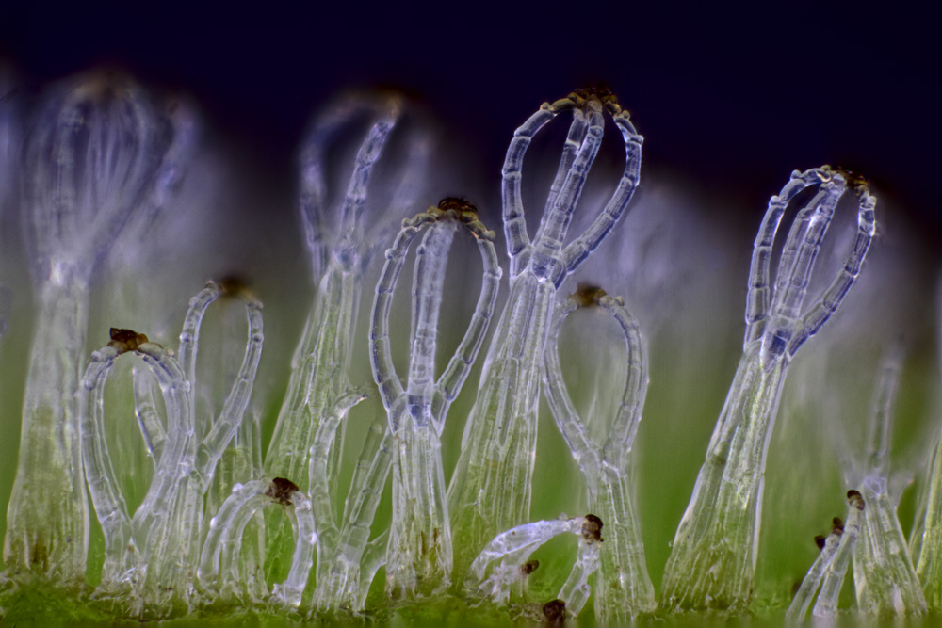
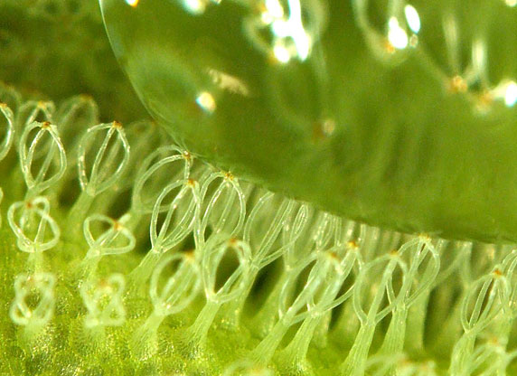
Mikroszkopikus méretű vízlepergető képződmények (például víztaszító viaszszőrök, bordák) alakultak ki a levél felszínén, hogy megnehezítsék a víz megtapadását.

Slide 11
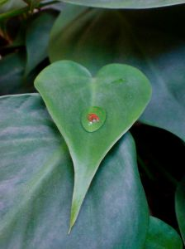
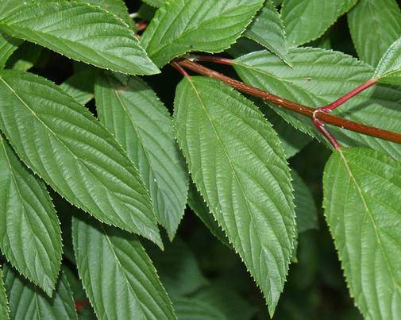
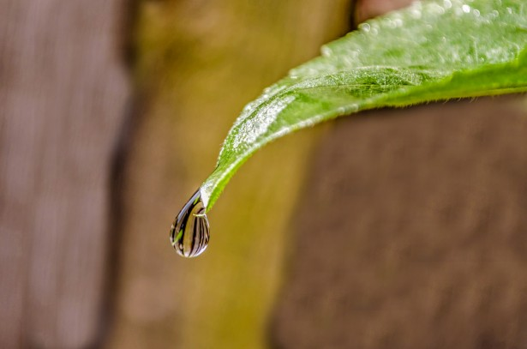
A levél felszínén különböző makroszkopikus struktúrák vezetik el a vizet (vízelvezető csatornák, levélcsúcs).

Slide 12
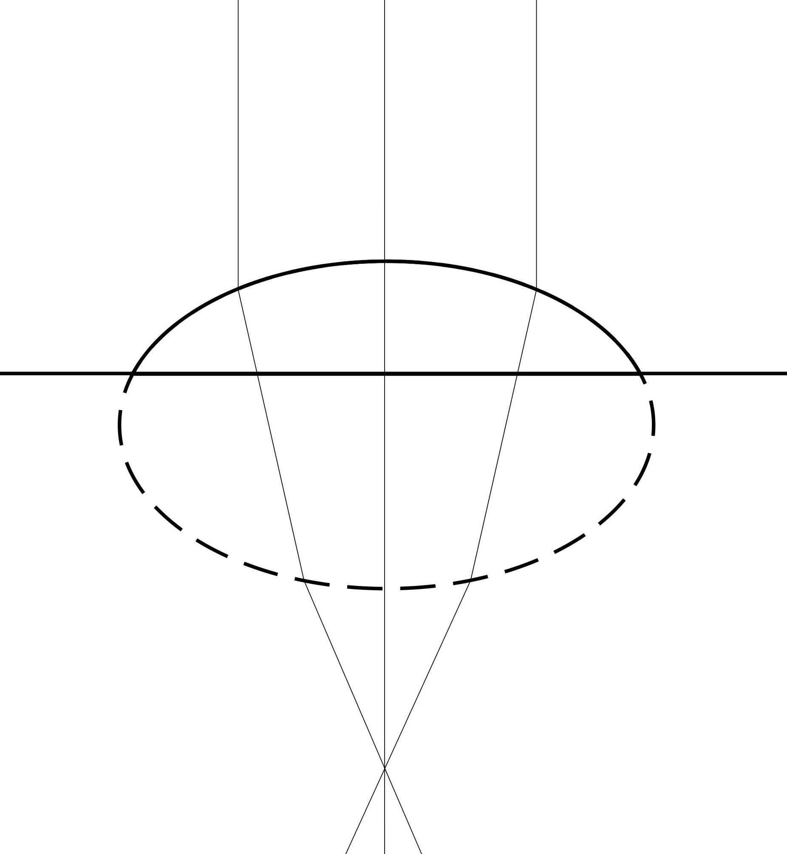
Triviális ötlet

Slide 13
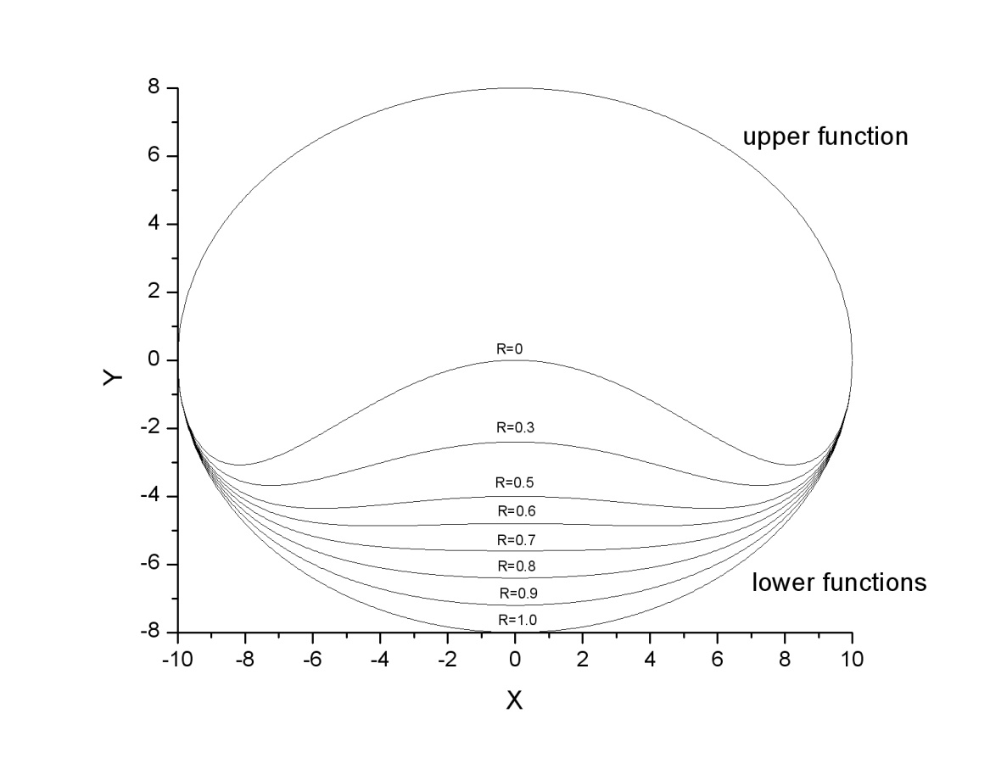
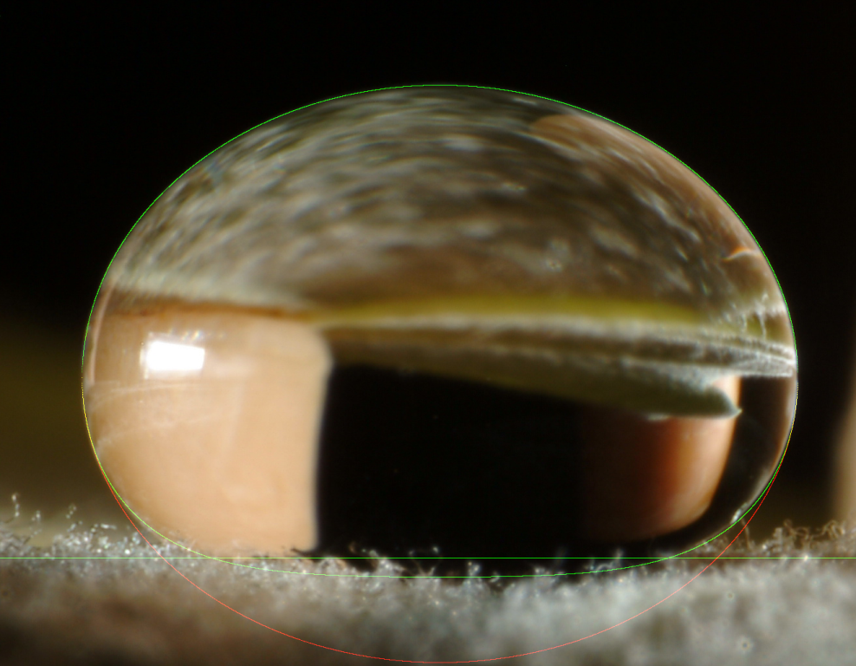
A cseppalak közelítése
f(r)
Felső függvény: ellipszoid
Alsó függvény: (módosított) ellipszoid
g(r)
r

Slide 14
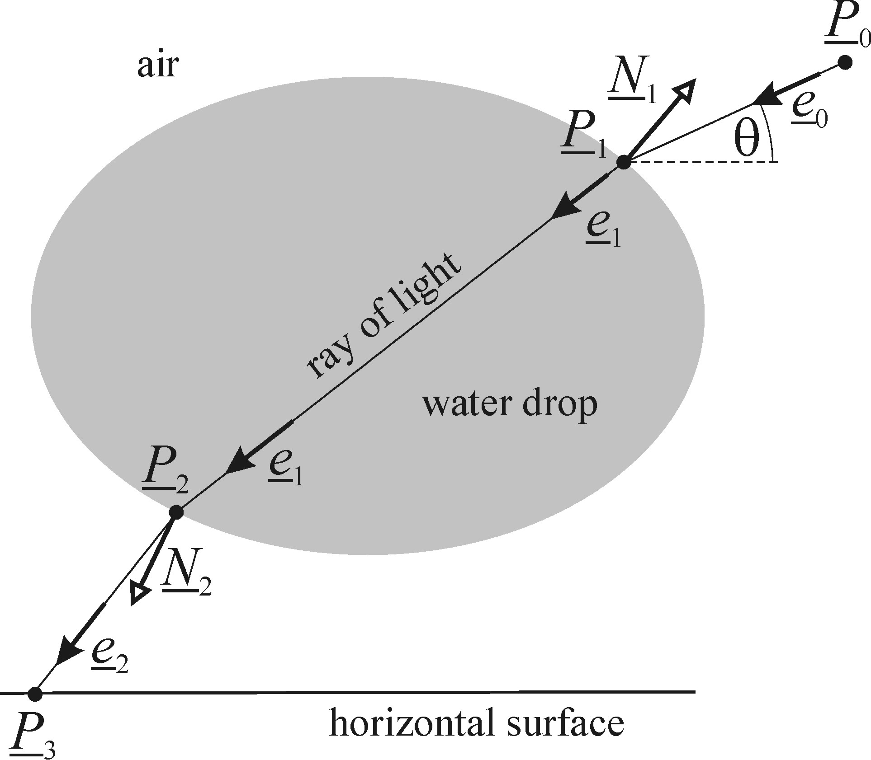
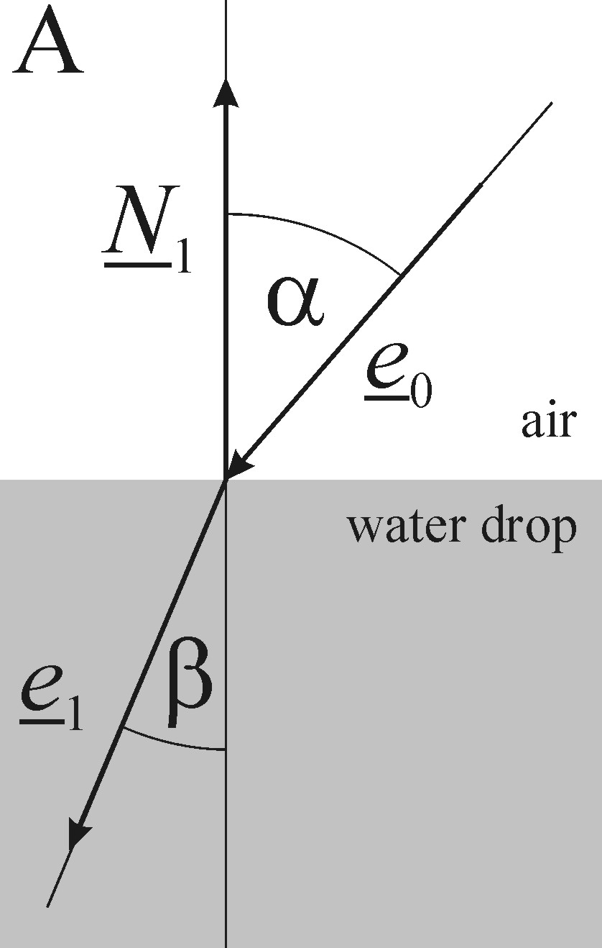
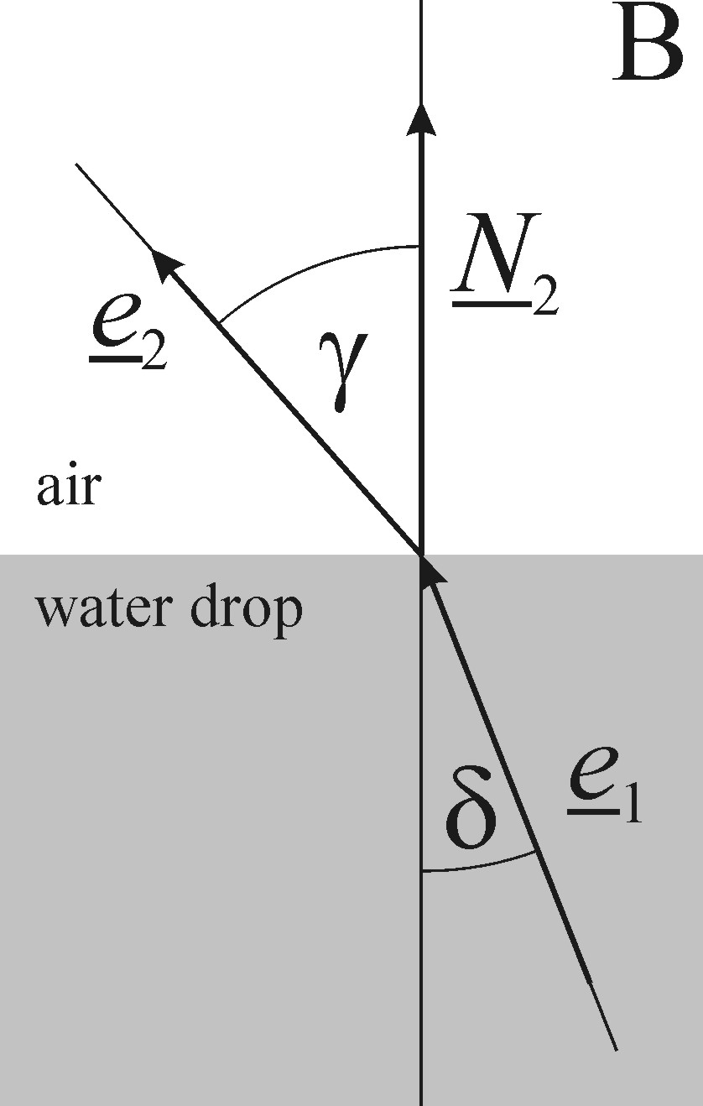
Sugármenetkövetés
Fénysugár útja:
Felület egyenlete:
S(x,y,z) = 0
Behelyettesítés:
A „t” megoldások adják a metszéspontokat.
,

Slide 15
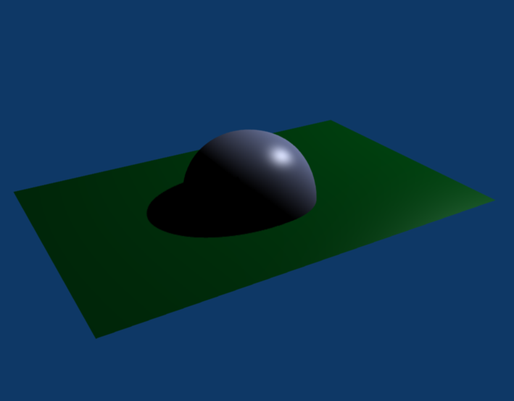
Számítógépes modellezés
Levélfelület felosztása cellákra (900×600) – q mátrix („fénygyűjtő képesség”)
Adott θ irányból 216 000 000 fénysugár követése (ray-tracing)
Ahol a levélfelületbe érkezik a fénysugár, ott az adott mátrixelem értéke += 1

Slide 16
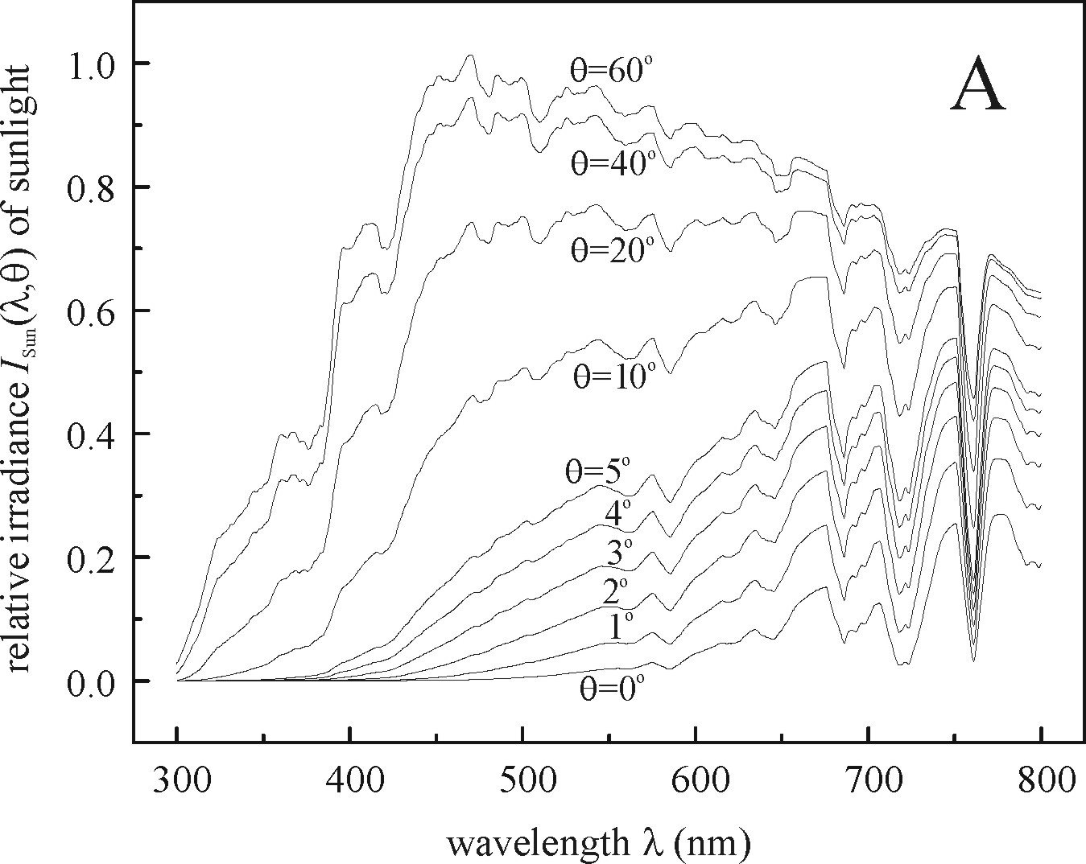
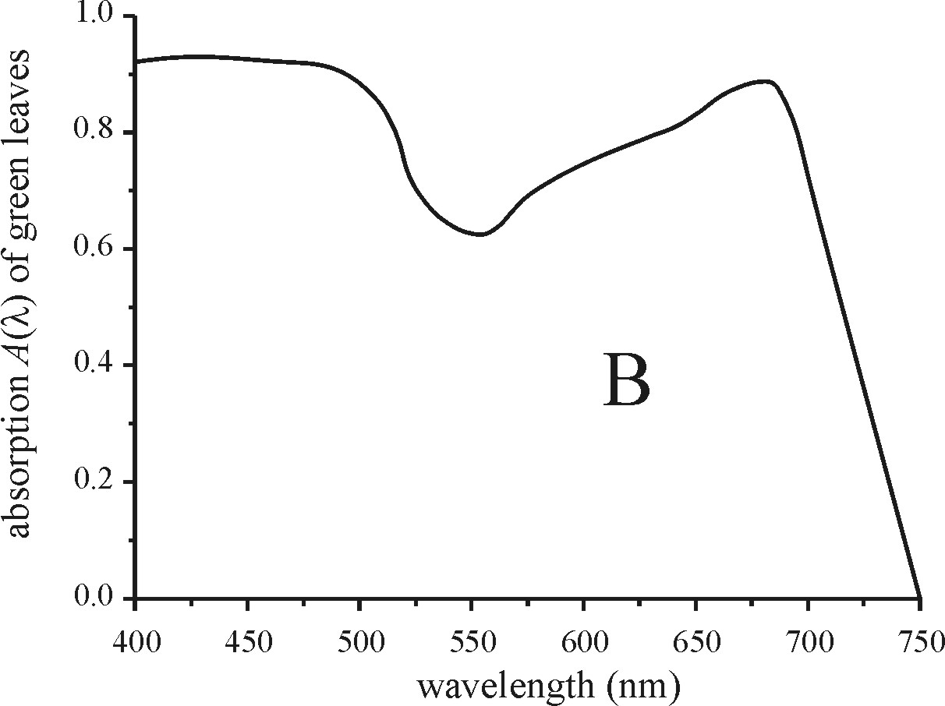
Zöld levél által elnyelt fényintenzitás
napfény spektruma
vízcsepp fénygyűjtőképessége
levél fényelnyelési spektruma

Slide 17
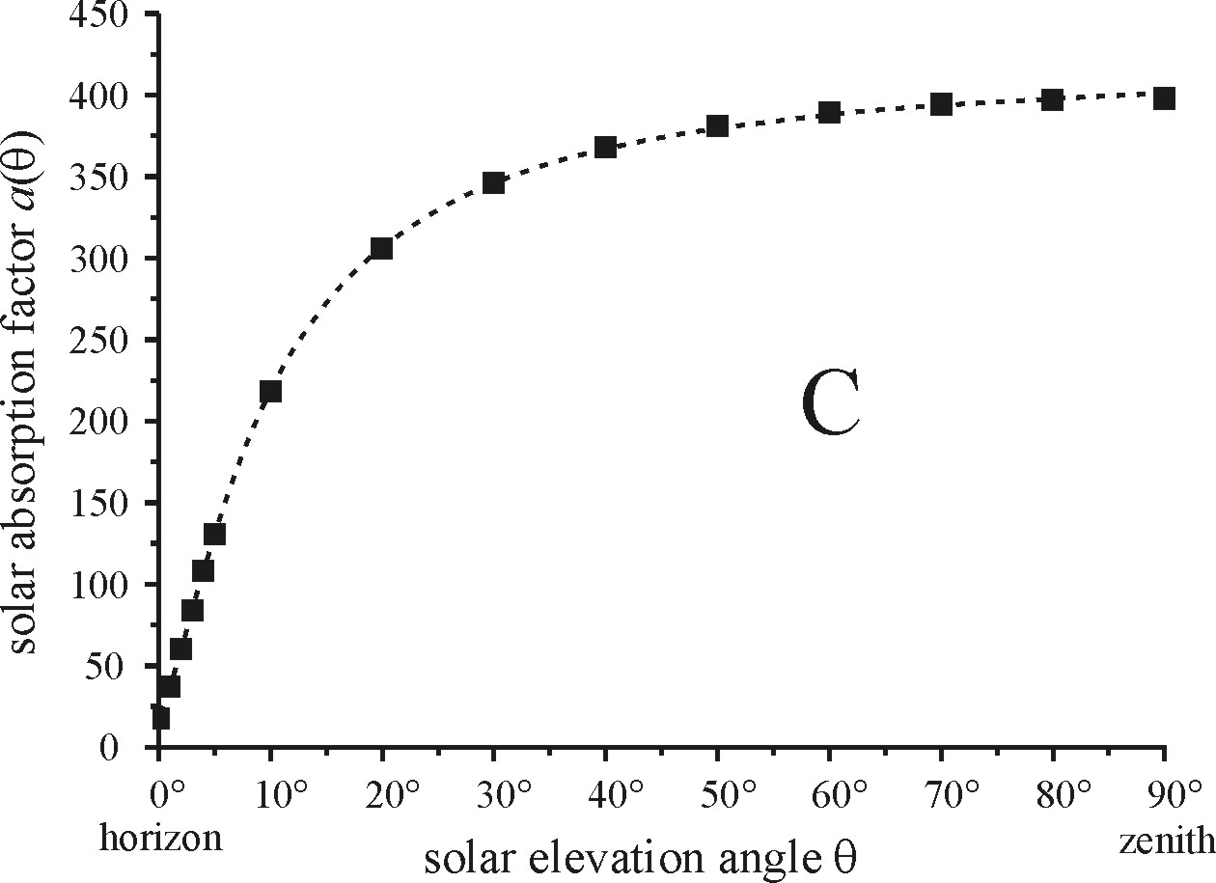
Közelítés:

Slide 18
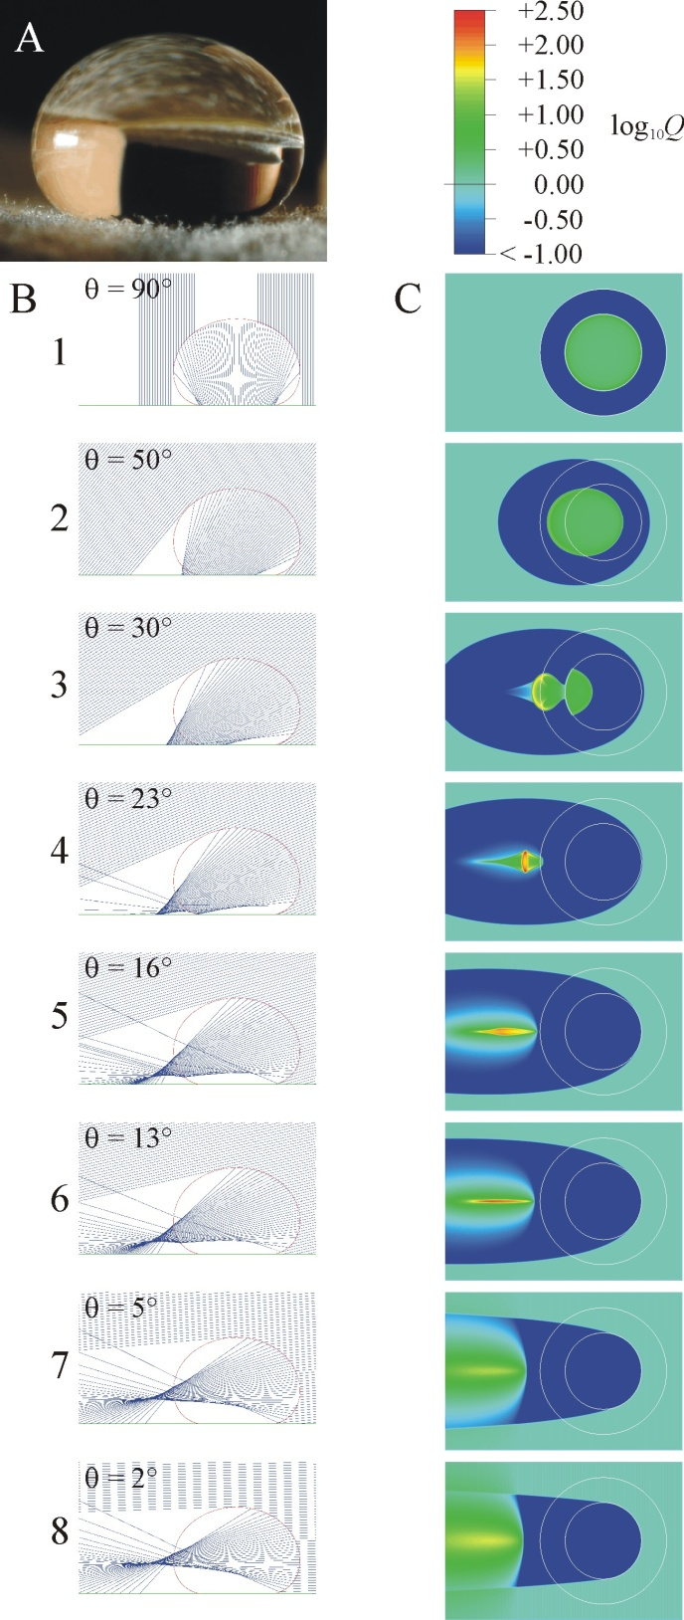
Gömbölyded vízcsepp levélen

Slide 19
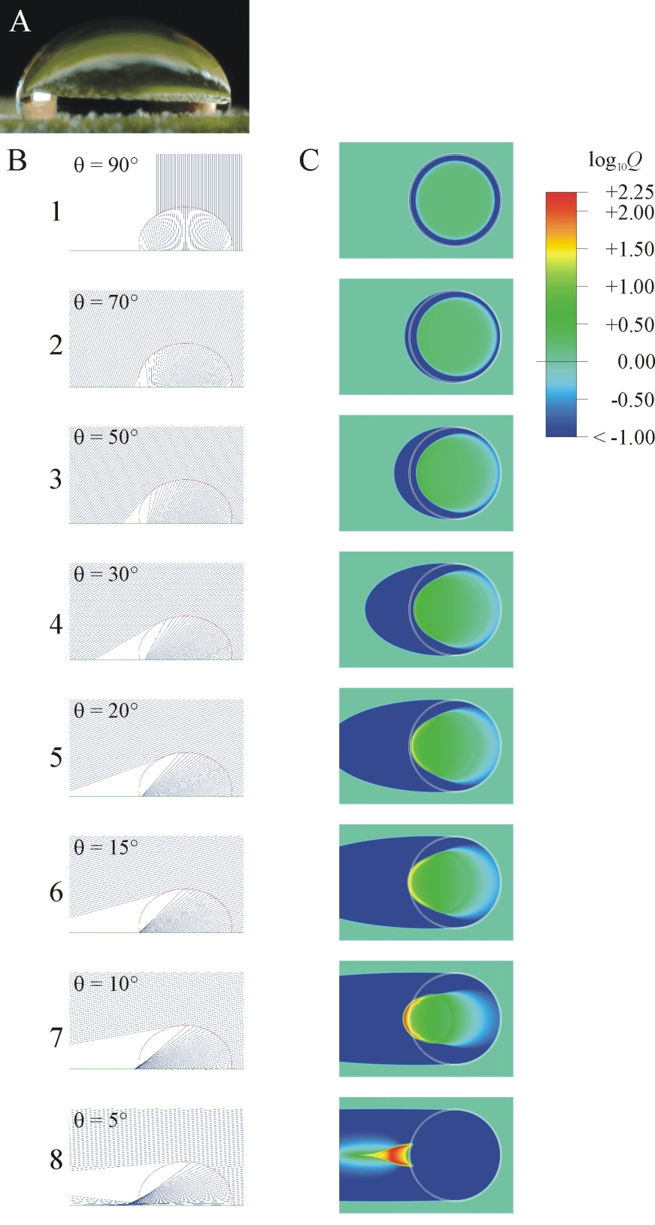
Ellipszoid alakú vízcsepp levélen

Slide 20
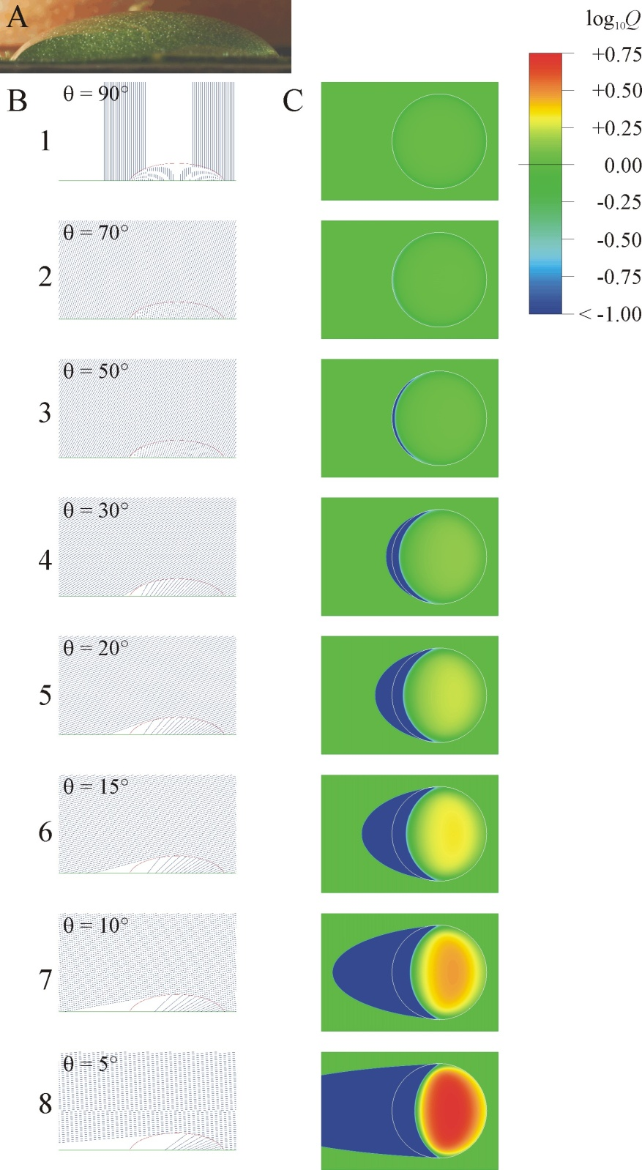
Lapos vízcsepp levélen

Slide 21
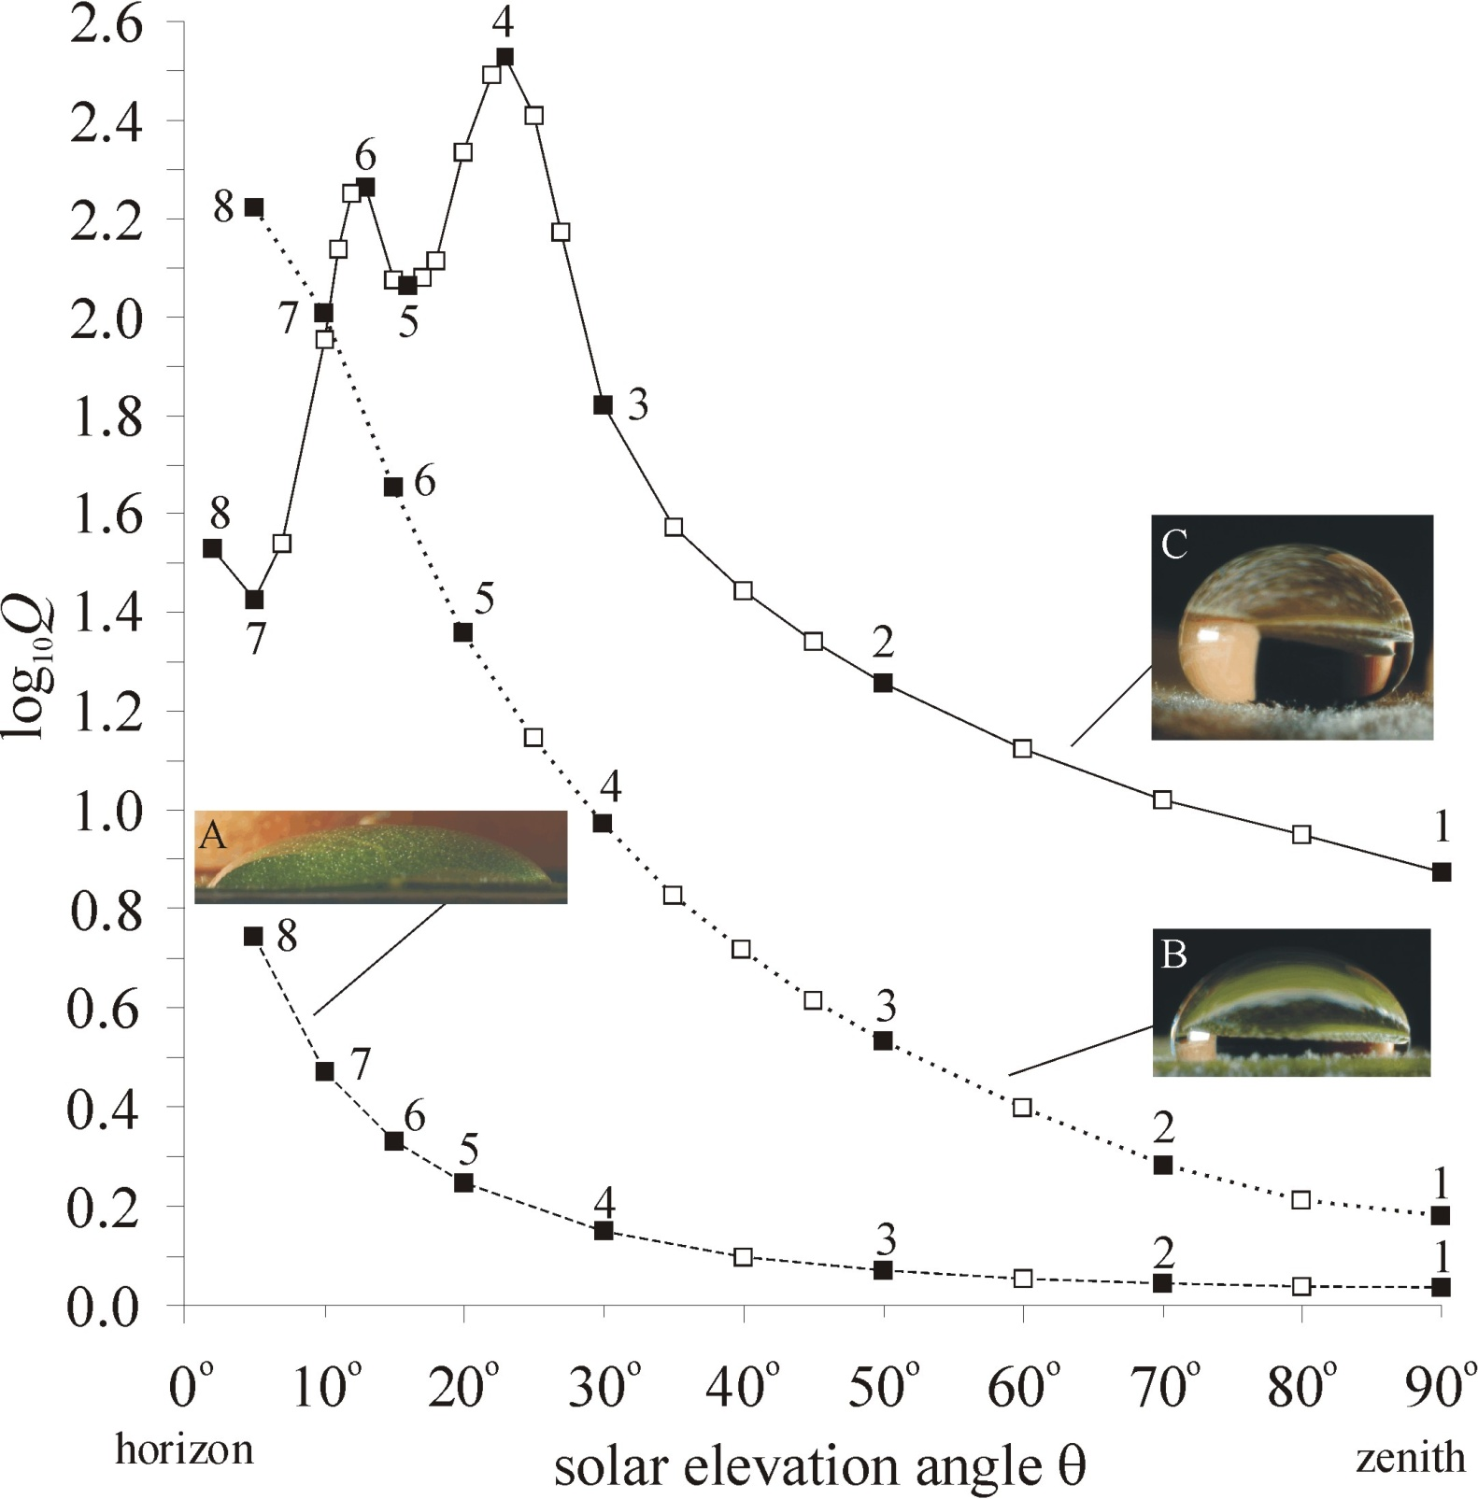

Slide 22
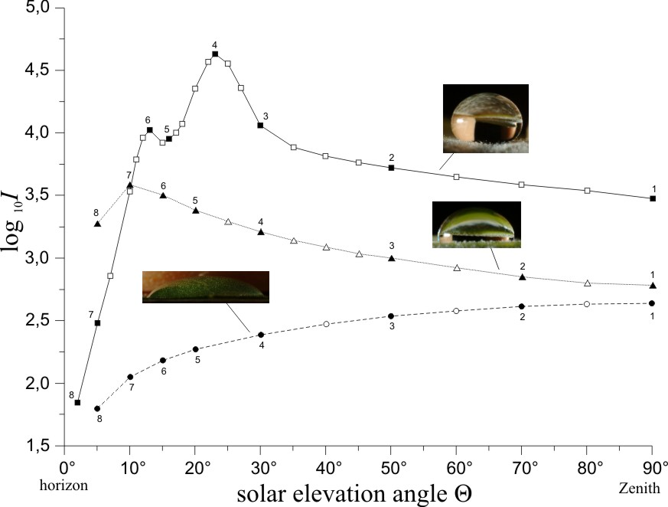

Slide 23
Az eddigiek alapján a következőket szűrhetjük le:
A napsütötte vízszintes növényi leveleken erősen megtapadó vízcseppeknek (a kis nedvesítési szögnek köszönhetően) kicsi a görbületük (így nem jelentős a fénytörőképességük), a fókusztartományuk mélyen a levéllemez alá esik, így nem okoznak égési sérüléseket a levélszövetben.
Habár napsütésben a nagy fénytörőképességű gömbölyded vízcseppek fókusztartománya a szoláris eleváció széles tartományában közel esik a vízszintes levélfelülethez, s így égési sérüléseket okozhatnának a levélen, e vízcseppek könnyen leperegnek a levélről, melyek általában nem is vízszintes helyzetűek. Tehát e gömbölyded vízcseppek sem okoznak napégést a levélszövetben.
Ennélfogva a vízcseppek által fókuszált napfény rendszerint nem képes beégetni a leveleket, függetlenül a cseppek alakjától, méretétől és a napállástól.
Az egyetlen kivétel az, ha a vízcseppet víztaszító növényi szőrök tartják a levél felszíne fölött, miáltal a csepp fókusztartománya pontosan a levélre eshet. Később erre mutatunk egy konkrét példát.
Nagyon hasonló következtetések vonhatók le azon két rokon biooptikai problémával kapcsolatban is, hogy (i) vizes bőrrel való napozáskor érheti-e hősérülés az emberi bőrt, és (ii) okozhatnak-e tüzet kiszáradt növényzetre tapadt napsütötte vízcseppek.

Slide 24
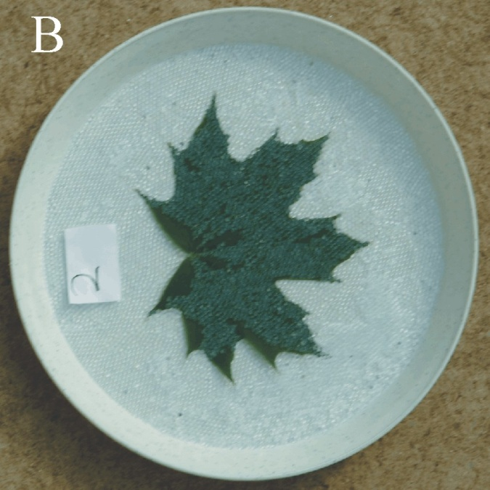
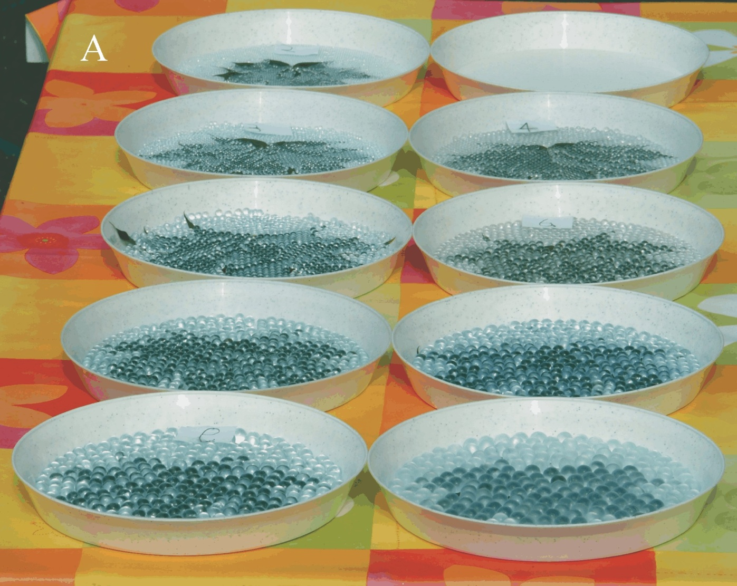
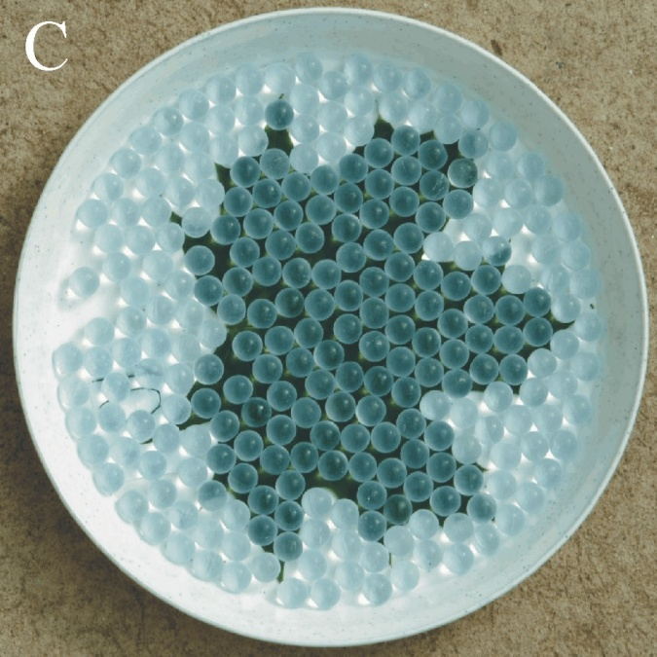

Slide 25
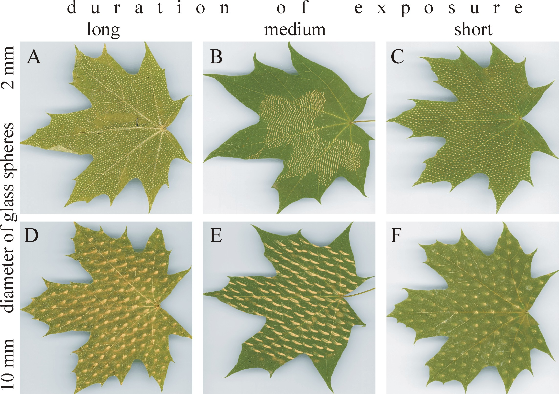

Slide 26
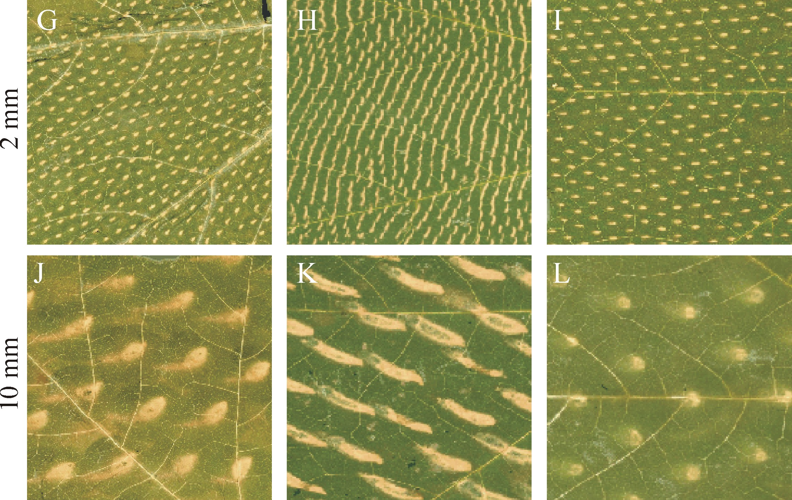

Slide 27
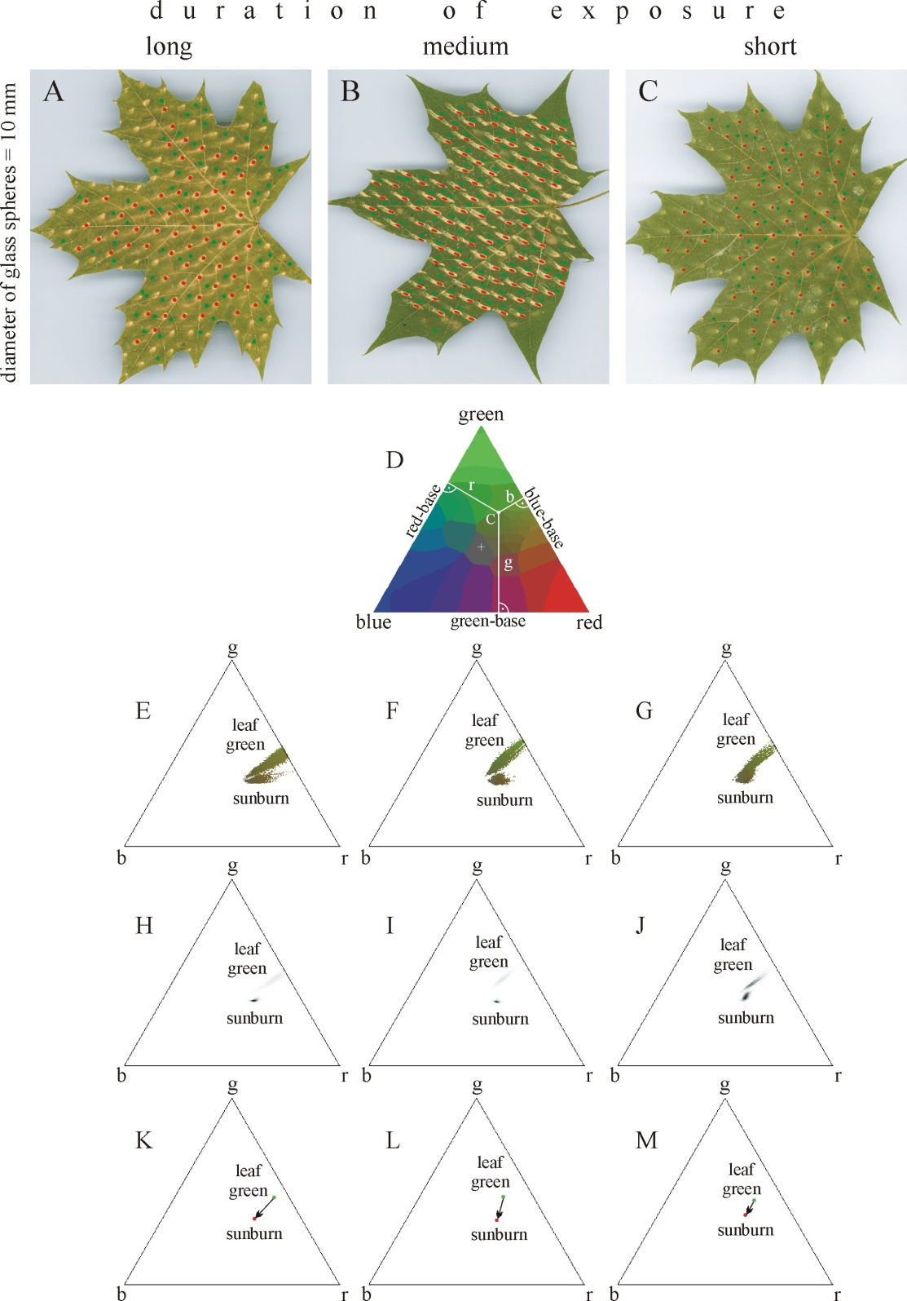

Slide 28
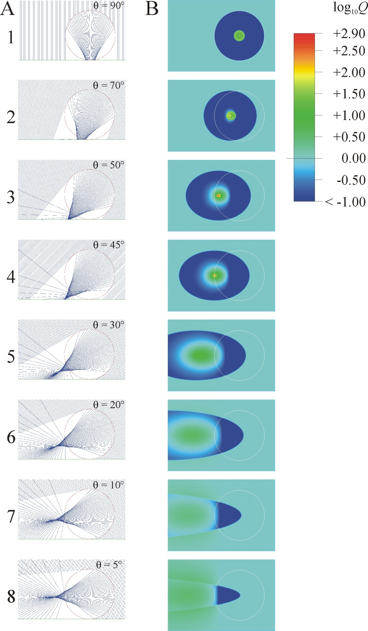

Slide 29
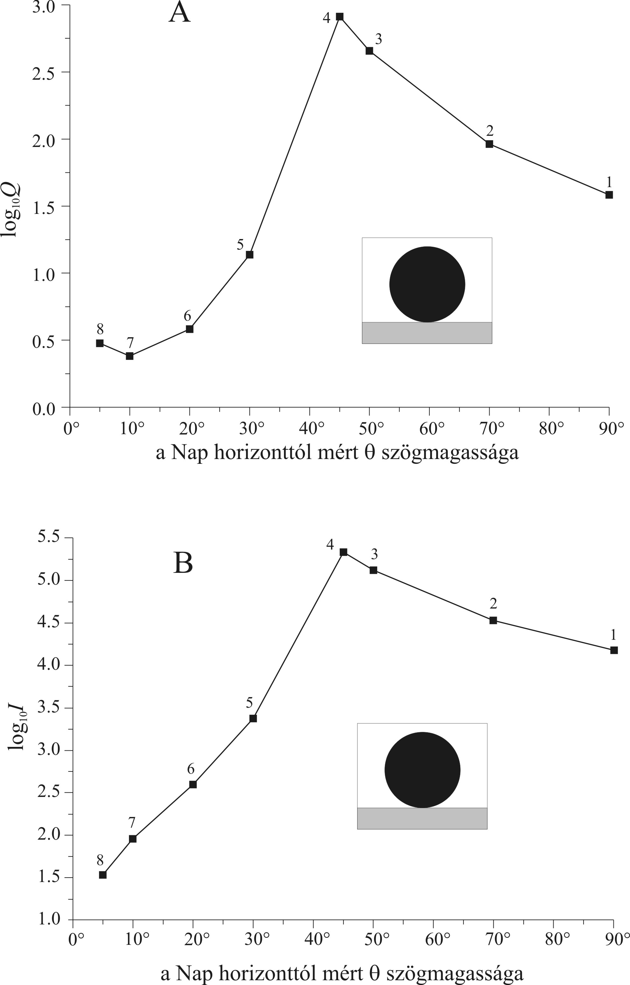

Slide 30
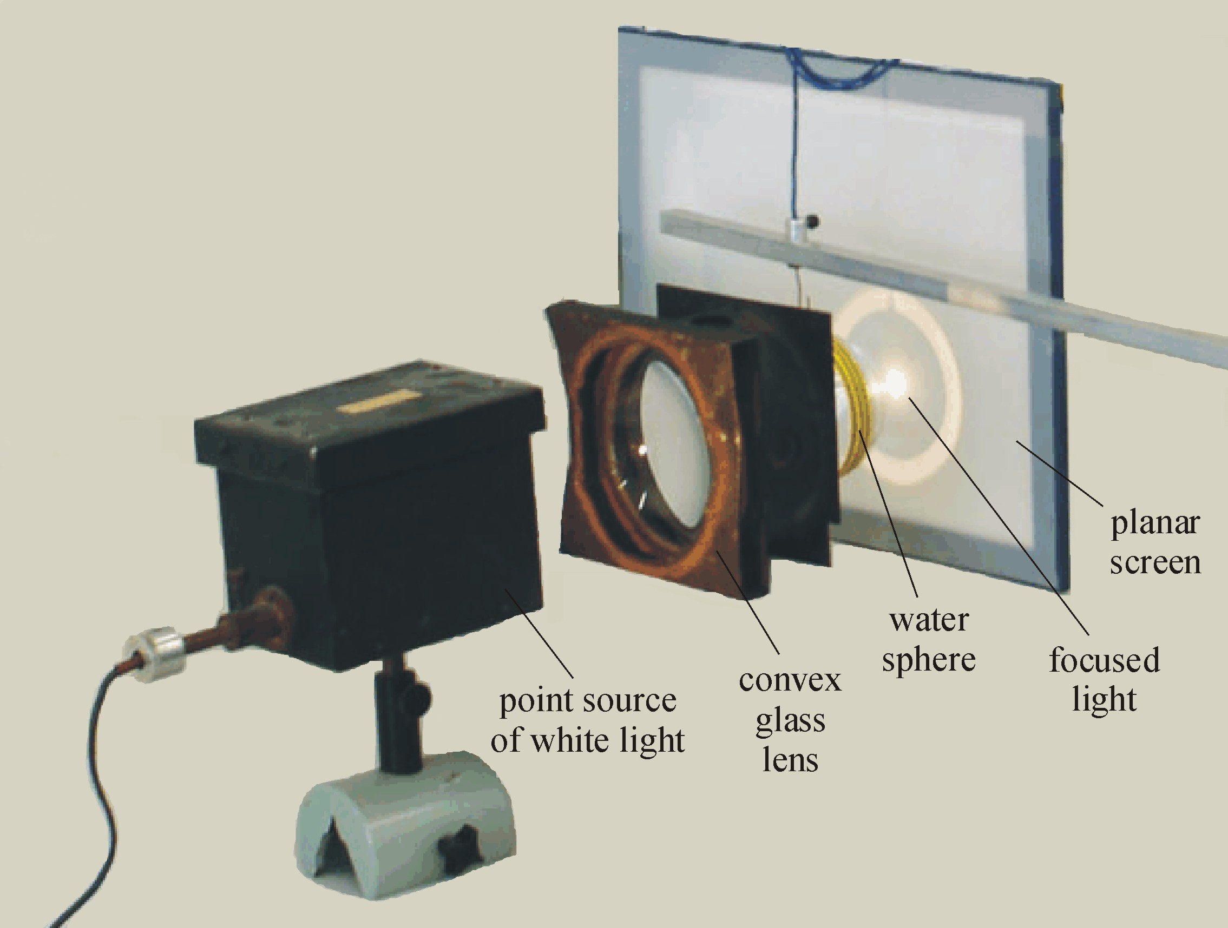

Slide 31
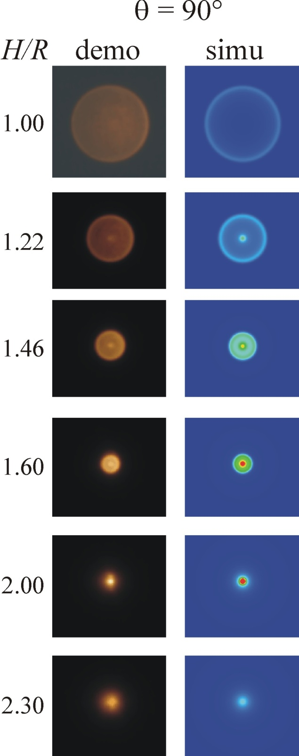
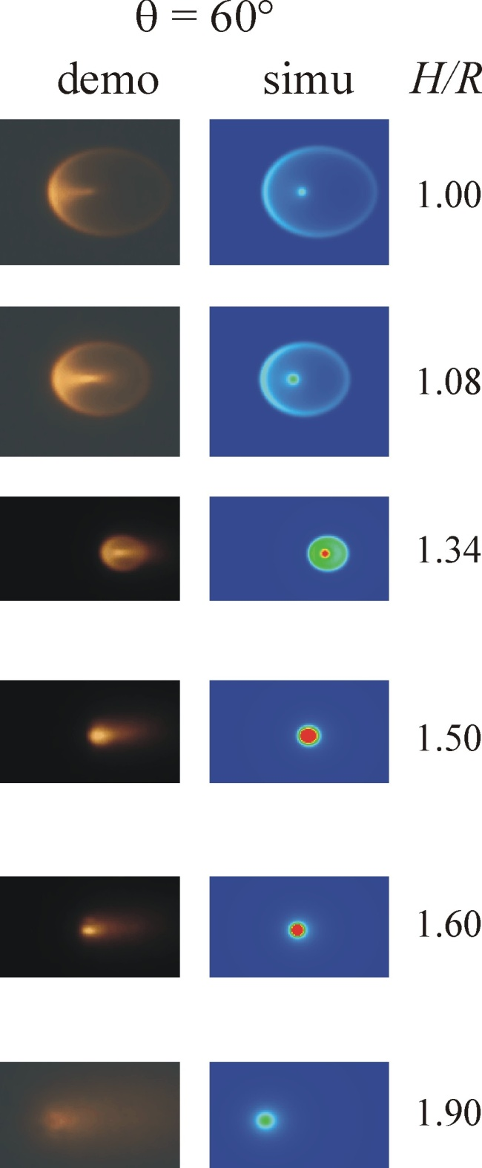

Slide 32
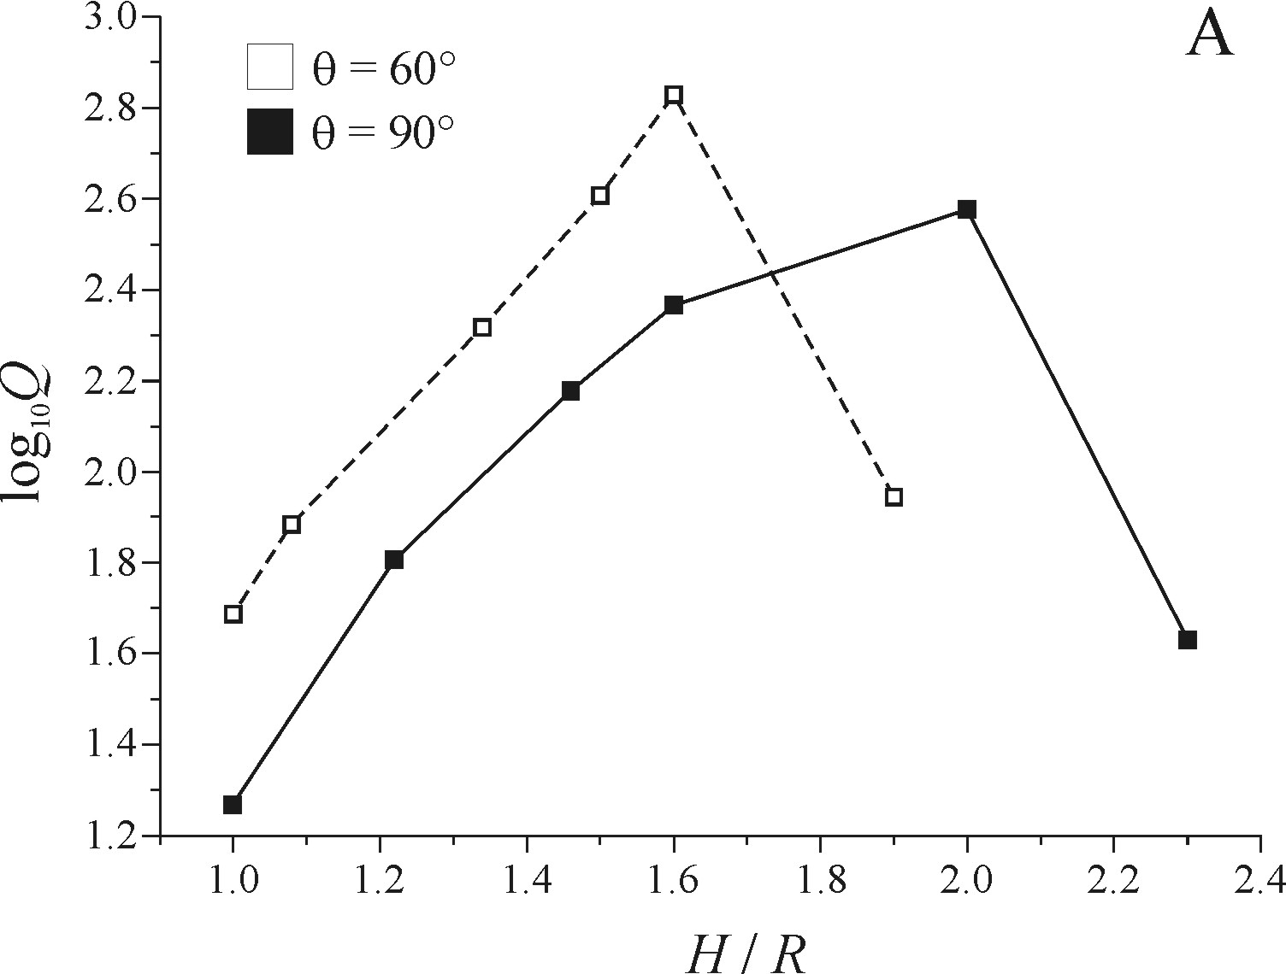
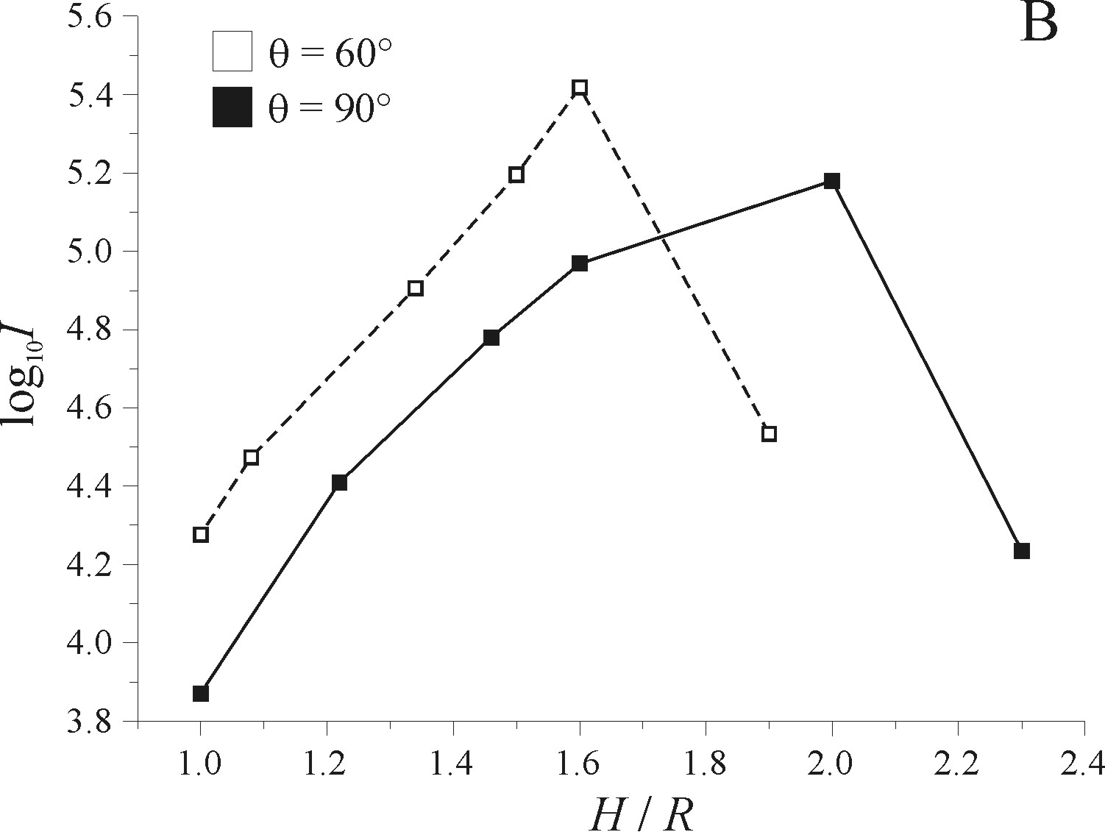

Slide 33
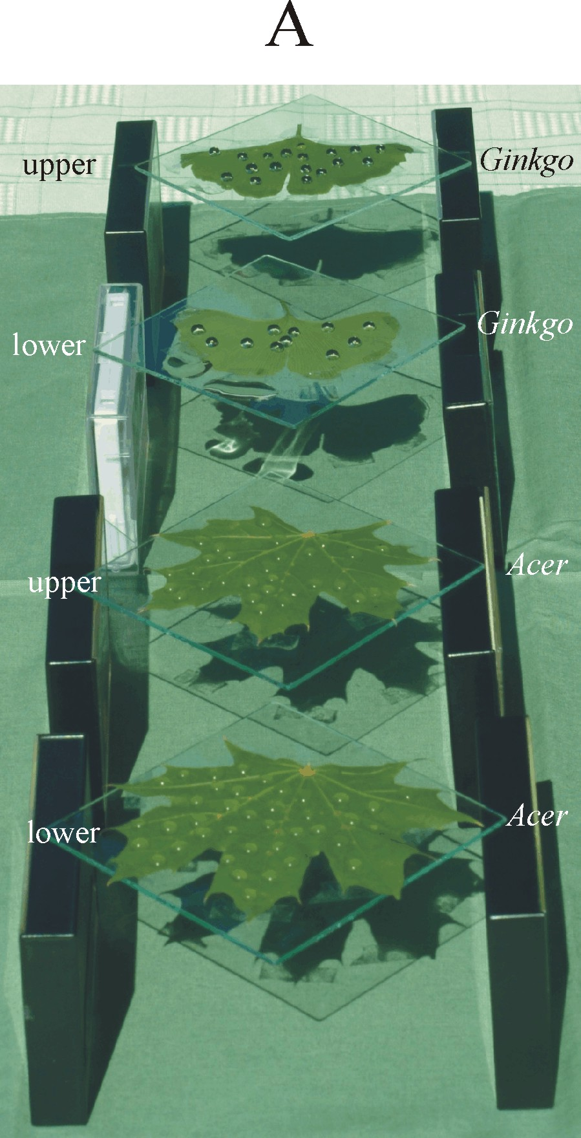
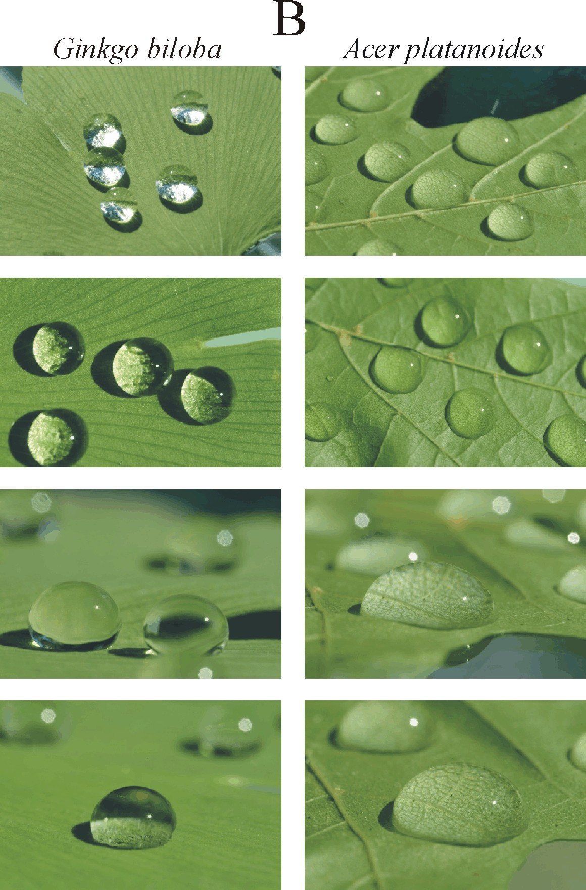

Slide 34
exposure | leaf (exposed surface) | start |  | end |  | T (ºC) |  | N
 |  | t | θ | t | θ | start | end
1st | Acer (lower) | 7:55 | 27.5º | 9:40 | 44.9º | 24.0 | 27.0 | 25
 | Acer (upper) | 7:55 | 27.5º | 9:35 | 44.1º | 24.0 | 27.0 | 21
 | Ginkgo (lower) | 7:55 | 27.5º | 10:30 | 52.6º | 24.0 | 29.0 | 8
 | Ginkgo (upper) | 7:55 | 27.5º | 10:00 | 48.1º | 24.0 | 28.0 | 11
2nd | Acer (lower) | 10:30 | 52.6º | 11:28 | 60.1º | 29.0 | 31.0 | 24
 | Acer (upper) | 10:30 | 52.6º | 11:20 | 59.2º | 29.0 | 30.5 | 29
 | Ginkgo (lower) | 10:30 | 52.6º | 12:00 | 63.0º | 29.0 | 32.0 | 18
 | Ginkgo (upper) | 10:30 | 52.6º | 11:31 | 60.4º | 29.0 | 31.0 | 21
3rd | Acer (lower) | 12:00 | 63.0º | 13:11 | 64.4º | 32.0 | 34.0 | 29
 | Acer (upper) | 12:00 | 63.0º | 13:01 | 64.7º | 32.0 | 33.5 | 31
 | Ginkgo (lower) | 12:00 | 63.0º | 13:45 | 62.3º | 32.0 | 34.5 | 19
 | Ginkgo (upper) | 12:00 | 63.0º | 13:17 | 64.1º | 32.0 | 34.0 | 21

Slide 35
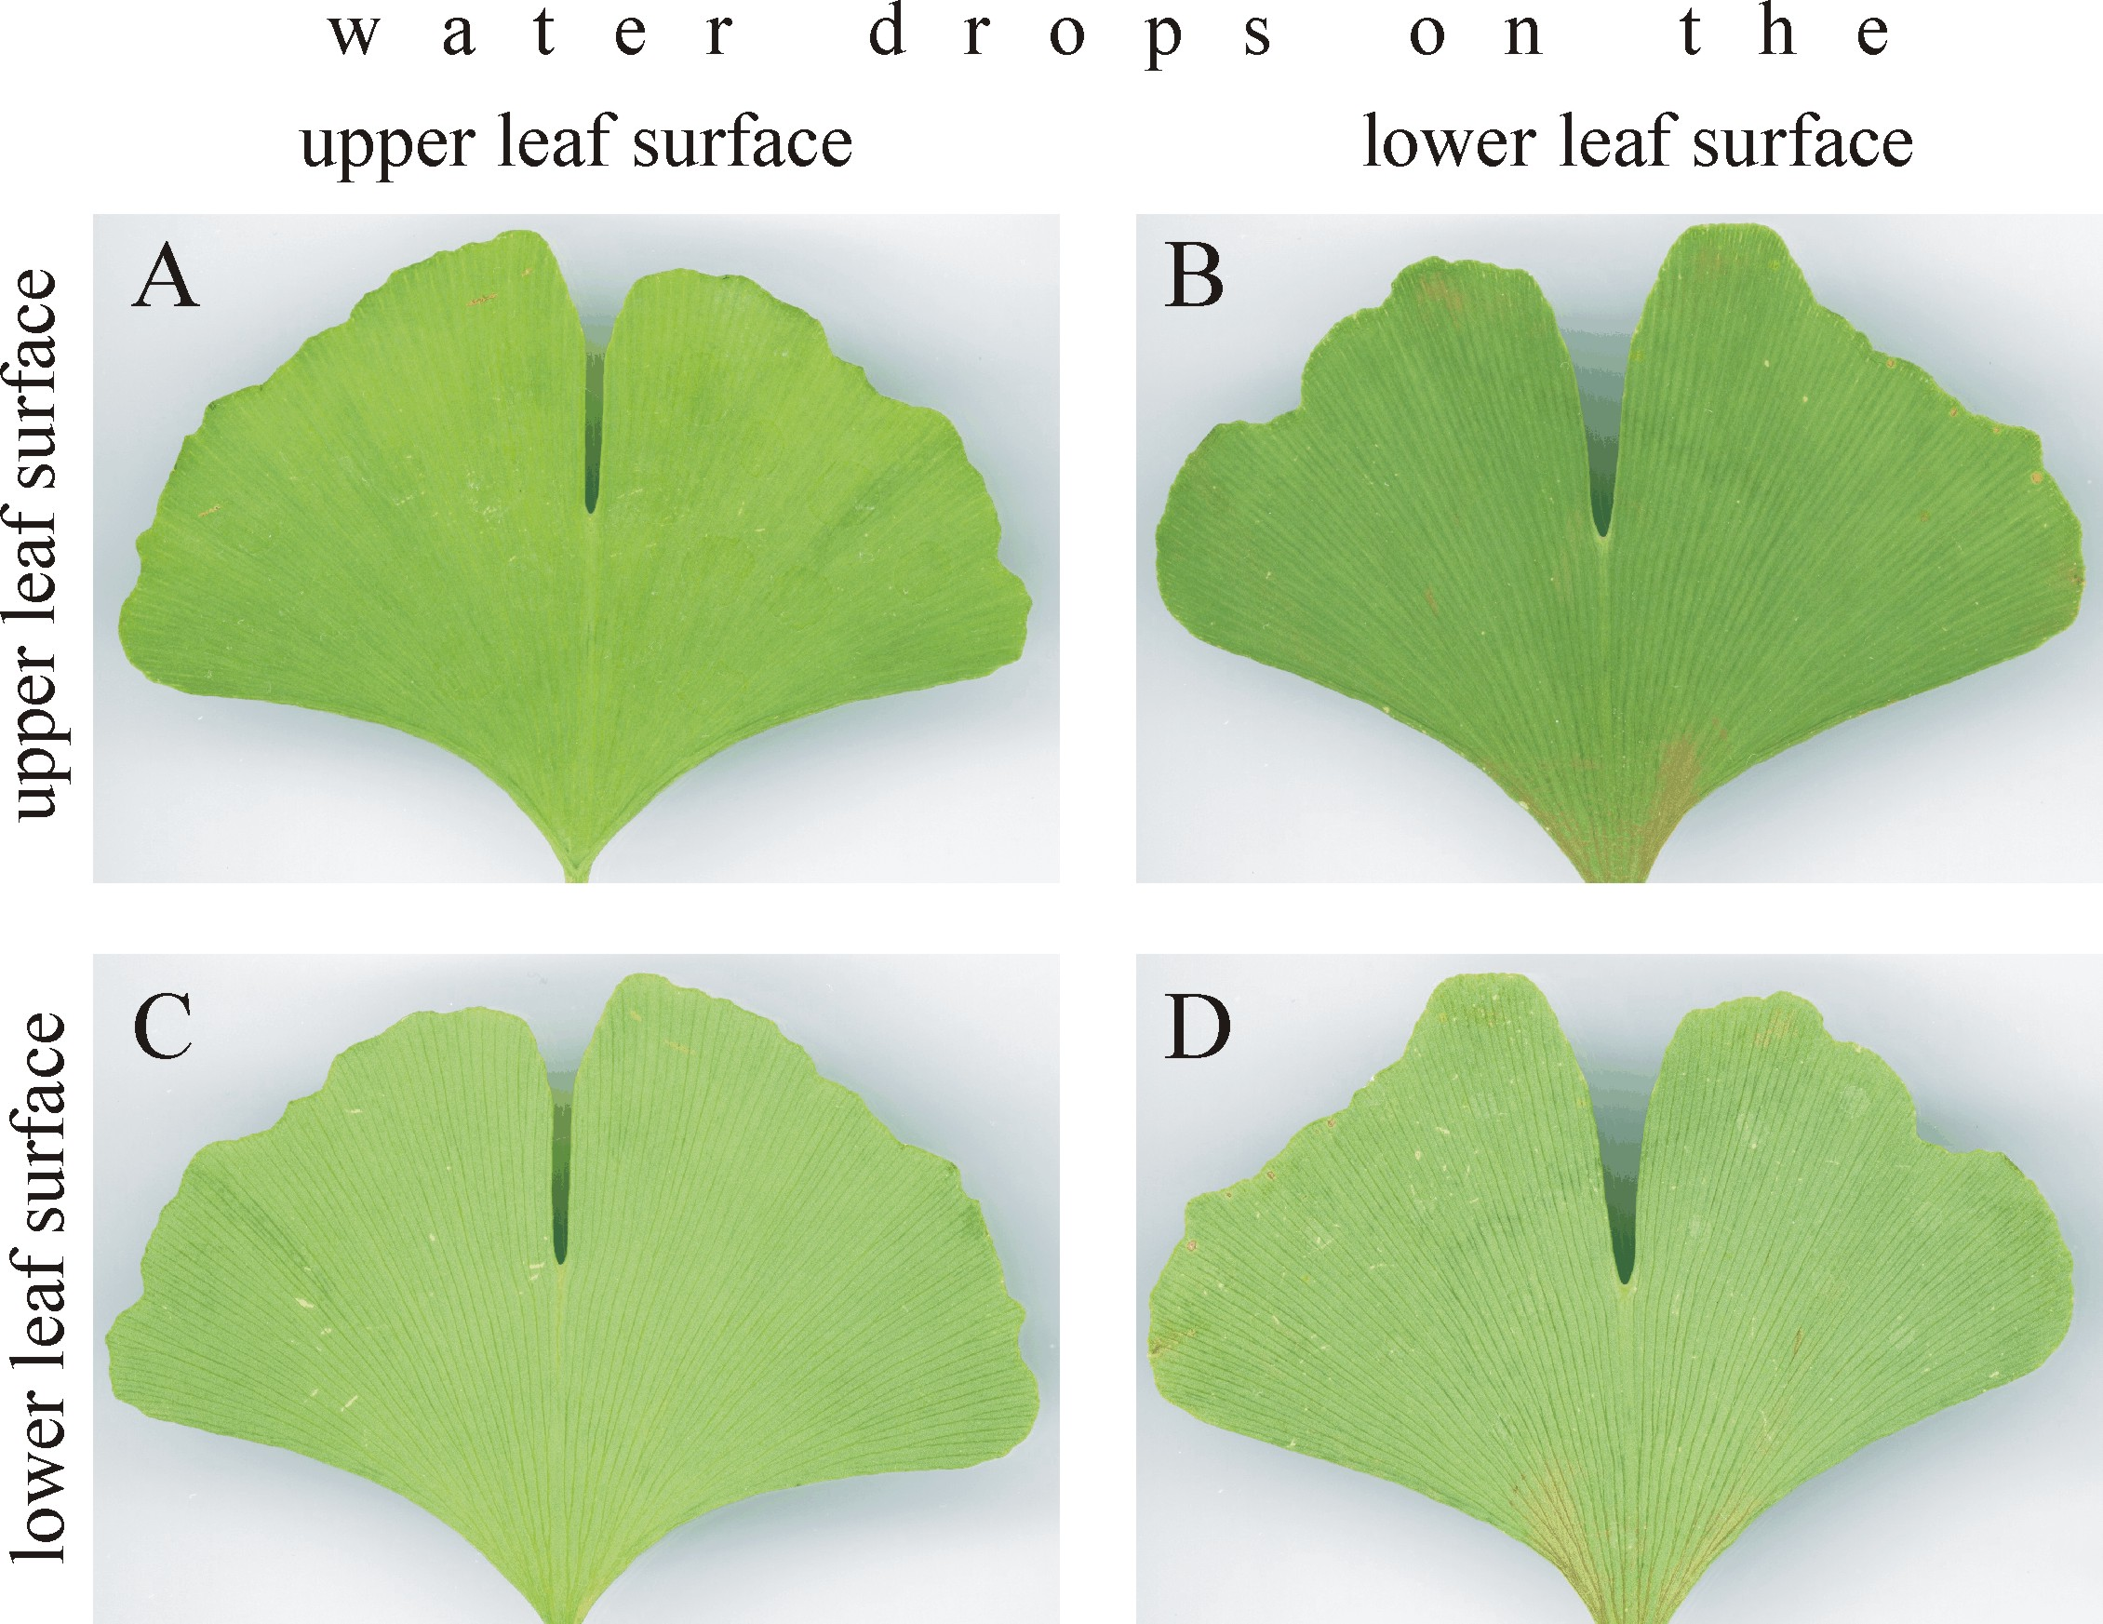

Slide 36
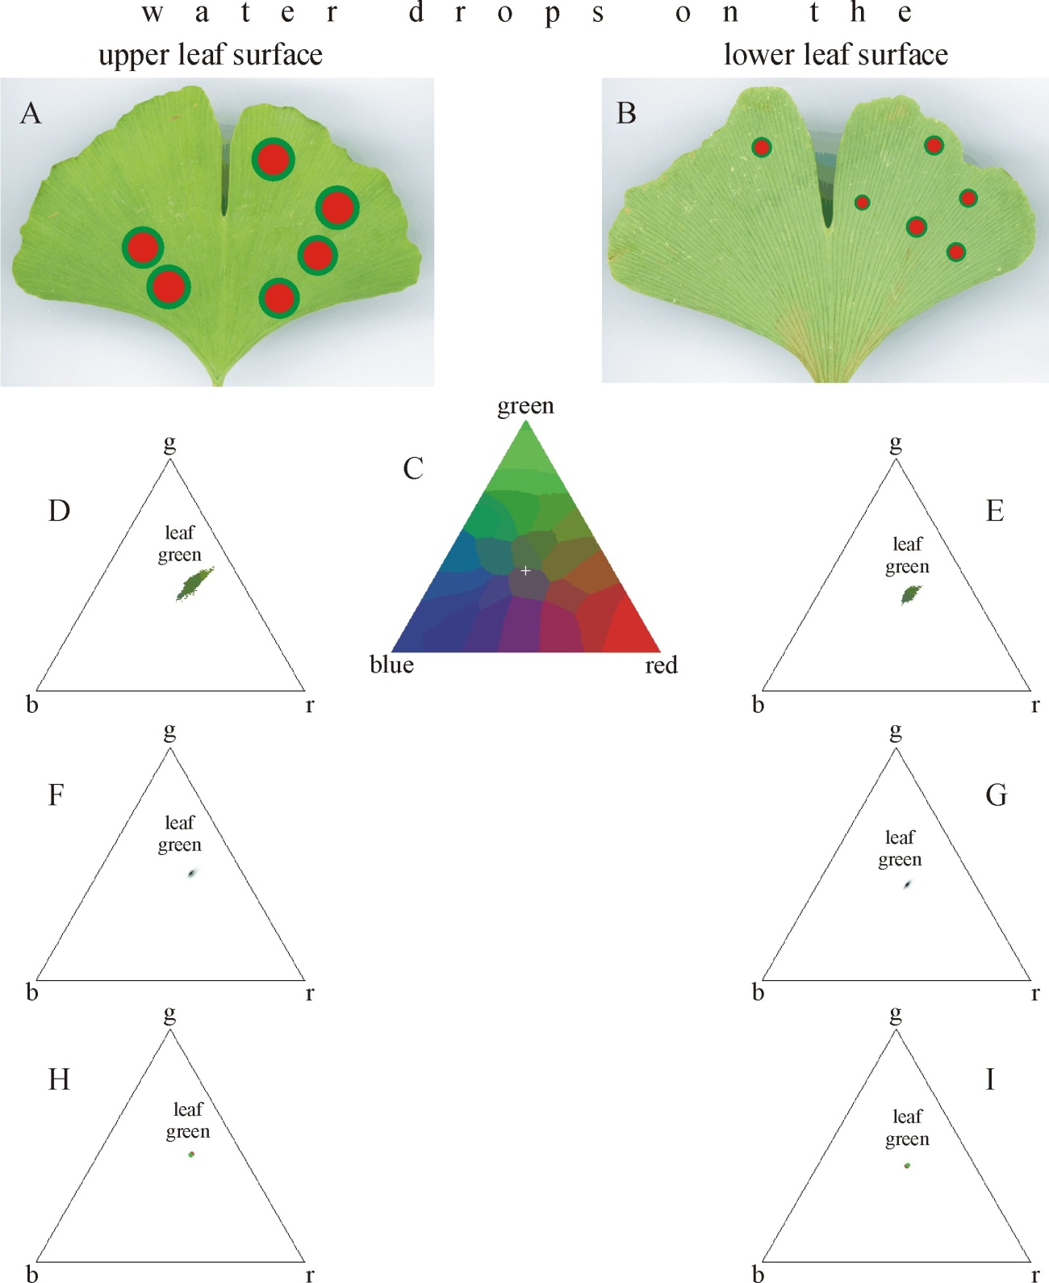

Slide 41
Déli napsütésben nem szabad a növényeket öntözni, mert a leveleikre tapadt vízcseppek által fókuszált napfény megégetheti a leveleket. Eredményeink alapján azt mondhatjuk, hogy ez nem más, mint egy tévhit, mítosz. A beégés veszélye θ ≈ 23º-os szoláris elevációnál, délelőtt vagy délután a legnagyobb, nem pedig délben, mikor θ maximális (Magyarországon délben θ_{max} ≈ 67º). Honnan ered e mítosz? A Világhálón a következő olyan magyarázatokat találtuk, melyek nem a vízcseppek által fókuszált napfénnyel indokolják a növények égési sérülésekhez hasonló barna foltjait, viszont könnyen összefüggésbe hozhatók ezzel:
Régi kertészeti tanácsnak számít, hogy a kertet soha se öntözzük napközben, mivel a virágok, különösen az egynyáriak könnyen tönkremehetnek, ha vizet kapnak, amíg teljesen nyitva vannak a szirmaik a nappali órákban. E sérülés fő oka inkább a súlyos vízcseppeknek a finom virágszirmokhoz való ütődése, mintsem az erős napfény.
Napsütésben való locsoláskor a növények nem tudják az összes kiöntözött vizet hasznosítani, mivel a víz jó része elpárolog, és nem jut el a gyökerekhez.
Annak két fő oka, hogy napközben, főleg pedig délután nem szabad locsolni a növényeket, az, hogy a szelek délután a legerősebbek, és a víz párolgása is ekkor a leggyorsabb a délutáni nagy hőségben. A párolgás a leghidegebb napszakban, kora reggel a leglassúbb. A legszélcsendesebb napszak általában ugyancsak a reggel. Így kora reggel érdemes öntözni, mert ekkor a kilocsolt víz túlnyomó részét a növények hasznosítják a hűvös és szélcsendes időbeli minimális párolgási veszteségnek köszönhetően.
Annak egyik oka, hogy kora reggel érdemes öntözni, az, hogy habár napközben a növények nedves levelei megszáradnak, de a mélyebb talajrétegekben hosszabb ideig megmarad a víz. A levelek szárazon maradása jelentősen csökkenti a gombásodás veszélyét. Mindezt azzal is elősegíthetjük, hogy nem locsolunk minden nap. Ha vízzel jó mélyen átáztatjuk a talajt, akkor nem szükséges naponta öntözni, és a gombák is csak kevésbé képesek megfertőzni a növényeket.

Slide 42
A levélszövet napégésszerű barna foltjait a következő környezeti tényezők is okozhatják:
Savasesők miatt is keletkezhetnek elhalt szövetű, barna foltok a leveleken.
Tengerpartokon a növények levelei a megtörő hullámokból szétfröccsenő sós víztől is károsodhatnak. A levelekre került tengervízcseppekben a víz párolgása miatt a sókoncentráció egyre növekszik, így az ozmózis miatt a levélszövetből a cseppbe áramlik a víz, s ezen ozmotikus vízvesztés a levél barnulásához, elhalásához vezet.
Esetleg a csapvízbeli só is eredményezhet levélbarnulást. A víz párolgása közben a vizeinkben gyakori ásványi sók olyan koncentrációszintet érhetnek el, ami már ozmotikus vízvesztés miatti levélbarnulást okozhat.
Túl klóros csapvíz öntözéshez való használata is eredményezhet ozmotikus levélégést.
Ha a növényekre túl sok tápanyagot, trágyát, vegyszert tartalmazó vizet permeteznek, akkor a leveleken megtapadó tömény oldatcseppek szintén eredményezhetnek barna foltokat a leveleken a levélszövet ozmotikus vízvesztése következtében.
E levélégéseknek természetesen semmi közük sincs a vízcseppek által fókuszált napfény nagy intenzitása miatti napégéshez.
Napsütéses, meleg időben hideg víz permetezése, locsolása a növények leveleire fiziológiai stresszt okozhat, aminek ugyancsak valamilyen sérülés (például a levelek hervadása) lehet a következménye. Bár e sérülések nagyban különböznek a szőrökön ülő vízcseppek által okozott napégéstől, erősíthetik azt az elterjedt tévhitet, hogy tűző napon veszélyes a növényeket öntözni, mert a rajtuk megtapadt vízcseppek a napfényt fókuszálva kiégetik a leveleket.

Slide 43
Vajon az emberi bőrön megtapadt vízcseppek jelentenek-e veszélyt napozás közben? Ezt tételezi fel sok bőrgyógyászati és kozmetikai honlap. Ha a bőr nem zsíros, akkor a nedvesítési szög a bőr és a víz között viszonylag kicsi, a bőrre tapadt vízcsepp lapos, ezért a fókusztartománya mélyen a bőr alá esik, így a bőrégés veszélye kizárható. Bár az ultraibolya (UV) sugárzás felerősödik a vízcsepp fókuszálása által, s így növelheti a bőrrák kialakulásának esélyét, a napfény UV összetevőjének egy részét a víz elnyeli, miáltal a bőrhöz tapadt vízcseppek még védelmül is szolgálhatnak a veszélyes UV sugárzás ellen. E probléma tehát meglehetősen bonyolult, és érdemes lenne kísérletekkel tanulmányozni a jövőben. Ugyanakkor, ha a bőr zsíros (például naptejjel van bekenve), akkor a rajta ülő vízcseppek a nagy nedvesítési szög miatt gömbölyűek, ezért könnyen le is peregnek, miáltal az általuk fókuszált napfény miatti égési bőrsérülés esélye minimális.

Slide 44
Víztaszító levélszőrök által tartott napsütötte vízcseppek okozhatnak égési sérüléseket a levélen, ha a fókusztartomány pont a levélre esik. Ehhez hasonló a helyzet, mikor emberi szőrzet tart vízcseppeket a bőr fölött: ha a cseppek fókusztartománya a bőrre esik, akkor a nagy intenzitású fókuszált fény (UV összetevővel vagy anélkül) károsíthatja a bőr szöveteit. Ennek persze az a feltétele, hogy a napozó személy ne mozogjon, hiszen máskülönben a szőréhez tapadt vízcseppekre mindig máshonnan érkezik a napfény, ami azt eredményezi, hogy a cseppek fókusztartománya mindig a bőr más részeire kerül. Ezek alapján az emberi bőrhöz tapadt napsütötte vízcseppek miatti égési sérülésekkel kapcsolatos vélemények egészséges szkepszissel kezelendők.

Slide 45
Teljesen hasonló jelenség fordul elő, mikor eső után vízcseppek tapadnak a kiszáradt növényzethez, például szalmához, szénához, avarhoz vagy száraz fűhöz. Ha egy vízcsepp fókusztartománya a száraz növény felszínére kerül, akkor az intenzív napfény elvileg okozhat tüzet. Viszont eső után az eredetileg száraz növényzet nedvessé válik, és míg újra kiszárad, a vízcseppek is elpárolognak. Így a száraz növényi részekhez tapadt napsütötte vízcseppek okozta erdőtüzekkel kapcsolatos véleményeket ennek megfelelő kritikával érdemes kezelni.

Slide 46
ISKOLAI FÖLDOLGOZÁS Milyen levélfelületek vannak? θ érintkezési szög (kontaktszög) - θ < 90º → a levélfelület nedvesítő (víztapasztó) → lapos, lencse alakú cseppek - θ > 90º → a levélfelület víztaszító (vízpergető) → gömbölyded, ellipszoid alakú cseppek 1. tanulói feladat - víztapasztó és vízpergető levelek keresése az iskola udvarán vagy annak közelében - frissen szedett levelek - sima + szőrős levelek 2. tanulói feladat Mikroszkóppal nézzék meg a begyűjtött levelek felületét, s figyeljék meg, hogy az sima vagy szőrös, és borítják-e viaszbolyhok.

Slide 47
Kísérletek nedvesítő és vízpergető levelekkel, csoportmunkában Levelek előkészítése - nedvesítő és víztaszító levelek rögzítése vízszintes üveglapra Vízcseppes levelek - csapvíz, desztillált víz vagy esővíz cseppek vízszintes leveleken - napsütésben és árnyékban - a Nap különböző horizont fölötti szögmagasságai mellett, napkeltekor, délelőtt és délben - kézi nagyítóval, mikroszkóppal: keletkeztek-e a leveleken napégésre utaló sárgás-barna foltok - fényképek készítése, szkennelés

Slide 48
Vízben áztatott gliceringolyók a leveleken lapos vagy gömbölyded vízcseppek helyett gömb alakú hidratált gliceringolyók (n ≈ 1,33)

Slide 49
Olajcseppes levelek átlátszó, színtelen olajcseppek (1,5 < n < 1,57) Tömény oldatcseppes levelek valamilyen tömény oldat cseppjei → ozmotikus vízveszteség → levélszövet elbarnul - tengervíz, savas esők, klóros öntözővíz, tömény levéltrágya, permetezőszer - tömény sóoldat, cukoroldat, vízzel hígított ecet, folyékony levéltrágya, permetlé - a leveleket ne érje közvetlen napfény

Slide 50
Ellenőrző kísérletek Alapkísérlet napsütötte vízszintes levelek + vízcseppek, hidratált gliceringolyók, olajcseppek Keletkeznek-e napfoltok a levélszöveten? Ellenőrző (kontroll) kísérletek árnyékos levelekkel - ozmózis - fényelnyelő (nem színtelen, nem átlátszó) olajcseppek → elnyelt fény hőhatása

Slide 51
Várható kísérleti eredmények A Nap szögmagasságától, valamint a vízcseppek alakjától függetlenül, napsütésben a vízcseppek nem képesek égési foltokat kiváltani a sima, szőrtelen leveleken. Egyes szőrös leveleken megülő vízcseppek a Nap nagyobb szögmagasságainál (dél körül) égési nyomokat hagyhatnak a cseppmérettől függően. Növényfajtól és napszaktól függetlenül, az árnyékos vízcseppes leveleken nincs foltosodás. A közepes napmagasságoknál a vizes gliceringolyók égési foltokat hagyhatnak a leveleken. Az árnyékos hidratált gliceringolyós leveleken ilyen foltosodás nem várható. A színtelen, átlátszó olaj törésmutatójától, az olajcseppek alakjától és a Nap szögmagasságától függően az olajcseppek égési nyomokat hagyhatnak a napsütötte leveleken. Az árnyékos olajcseppes leveleken ilyen foltok keletkezése nem várható. A só, cukor, ecet, levéltrágya és permetszer koncentrációjától függően, az oldatcseppek barna foltokat hagyhatnak az árnyékos leveleken.

Slide 52
Összegzés Locsolhatjuk-e tehát a növényeket déli napsütésben vagy nem? Helyes válasz: Ne öntözzük a növényeket déli verőfényben, de nem amiatt, mert a rájuk tapadt vízcseppek által fókuszált napfény égési sérüléseket okozhat a leveleken. A szőrős levelű növények kivételével napégéstől nem kell tartani. A levélfoltok eredete: ozmózis A déli locsolási tilalom más oka és értelme: - A déli hőségben a kilocsolt víz jó része elpárolog, ami a növényöntözés szempontjából kárba vész. - A déli napsütésben felforrósodott növényeknek nem tesz jót, ha leveleik hideg vízzel érintkeznek.

Slide 56
Magyar Televízió, DELTA, 2011. május 21. http://youtu.be/cOu1EeT5VwY https://arago.elte.hu/?q=node/53

Slide 57
Irodalom [1] Egri, Á.; Horváth, Á.; Kriska, G.; Horváth, G. (2010) Optics of sunlit water drops on leaves: Conditions under which sunburn is possible. New Phytologist 185: 979-987 + cover picture + electronic supplement [2] Egri Ádám, Horváth Gábor, Horváth Ákos, Kriska György (2010) Beégethetik-e napsütésben a leveleket a rájuk tapadt vízcseppek? Egy tévhitekkel terhes biooptikai probléma tisztázása. I. rész: Napfény forgásszimmetrikus vízcseppek általi fókuszálásának számítógépes vizsgálata. Fizikai Szemle 60: 1-10 + címlap [3] Horváth Gábor, Egri Ádám, Horváth Ákos, Kriska György (2010) Beégethetik-e napsütésben a leveleket a rájuk tapadt vízcseppek? Egy tévhitekkel terhes biooptikai probléma tisztázása. II. rész: Napfényes besugárzási kísérletek sima és szőrös leveleken ülő vízcseppekkel. Fizikai Szemle 60: 41-49 + színes borító 3. oldal [4] Stonawski Tamás, Murguly Alexandra, Pátzay Richárd, Cérna László (2011) Folyadékcseppes levelek napégése – Egy biooptikai diákkísérlet. Fizikai Szemle 61: 259-263 [5] https://arago.elte.hu/?q=node/53, http://youtu.be/cOu1EeT5VwY (Magyar Televízió, DELTA, 2011. május 21.) [6] Egri Á., Horváth G., Radnóti K. (2013) Beégetik-e napsütésben a leveleket a rájuk tapadt vízcseppek? Egy közismert biooptikai probléma fizikus szemmel. A Fizika Tanítása 2013. március: 3-13 [7] Horváth G., Egri Á., Radnóti K. (2013) Szabad-e déli napsütésben a növények leveleit öntözni? Egy közismert biooptikai probléma biológus szemmel. A Biológia Tanítása 2013. március: 3-11

Slide 58
Köszönetnyilvánítás Dr. Horváth Ákos (Leibniz Troposzférakutató Intézet, Lipcse, Németország) Dr. Kriska György (ELTE Biológiai Intézet, Biológiai Szakmódszertani Csoport) Dr. Gnädig Péter (ELTE Atomfizika Tanszék) Dr. Orlóci László (ELTE Botanikus Kert) Dr. Radnóti Katalin (ELTE Fizikai Intézet) Egri Ádám (doktorandusz, ELTE Környezetoptika Laboratórium)

Slide 59
Köszönöm a figyelmet!

